Slide 1
Presentation to the
Evaluation Promotion Board
Joao Bento
SY/RF/FB
29.04.2021
Notes:
Bonjour Sara, Gérard (Tranquille)? Fulvio (Boattini)? Voici donc ma présentation, puis-je commencer ?

Slide 2
Academic studies and beginning at CERN
1985: BAC Scientifique
Escola Secundária José Falcão – Coimbra/Portugal
1993: Ingénieur ETS en Électronique
École d’Ingénieurs de Genève
09.1993 - 08.1994: Technical Support Engineer for MS Windows Computers
AST Research Inc. Switzerland
09.1994: RF Technical Engineer
CERN
Notes:
Je ne vais pas aller dans les détails sur ma formation…

Slide 3
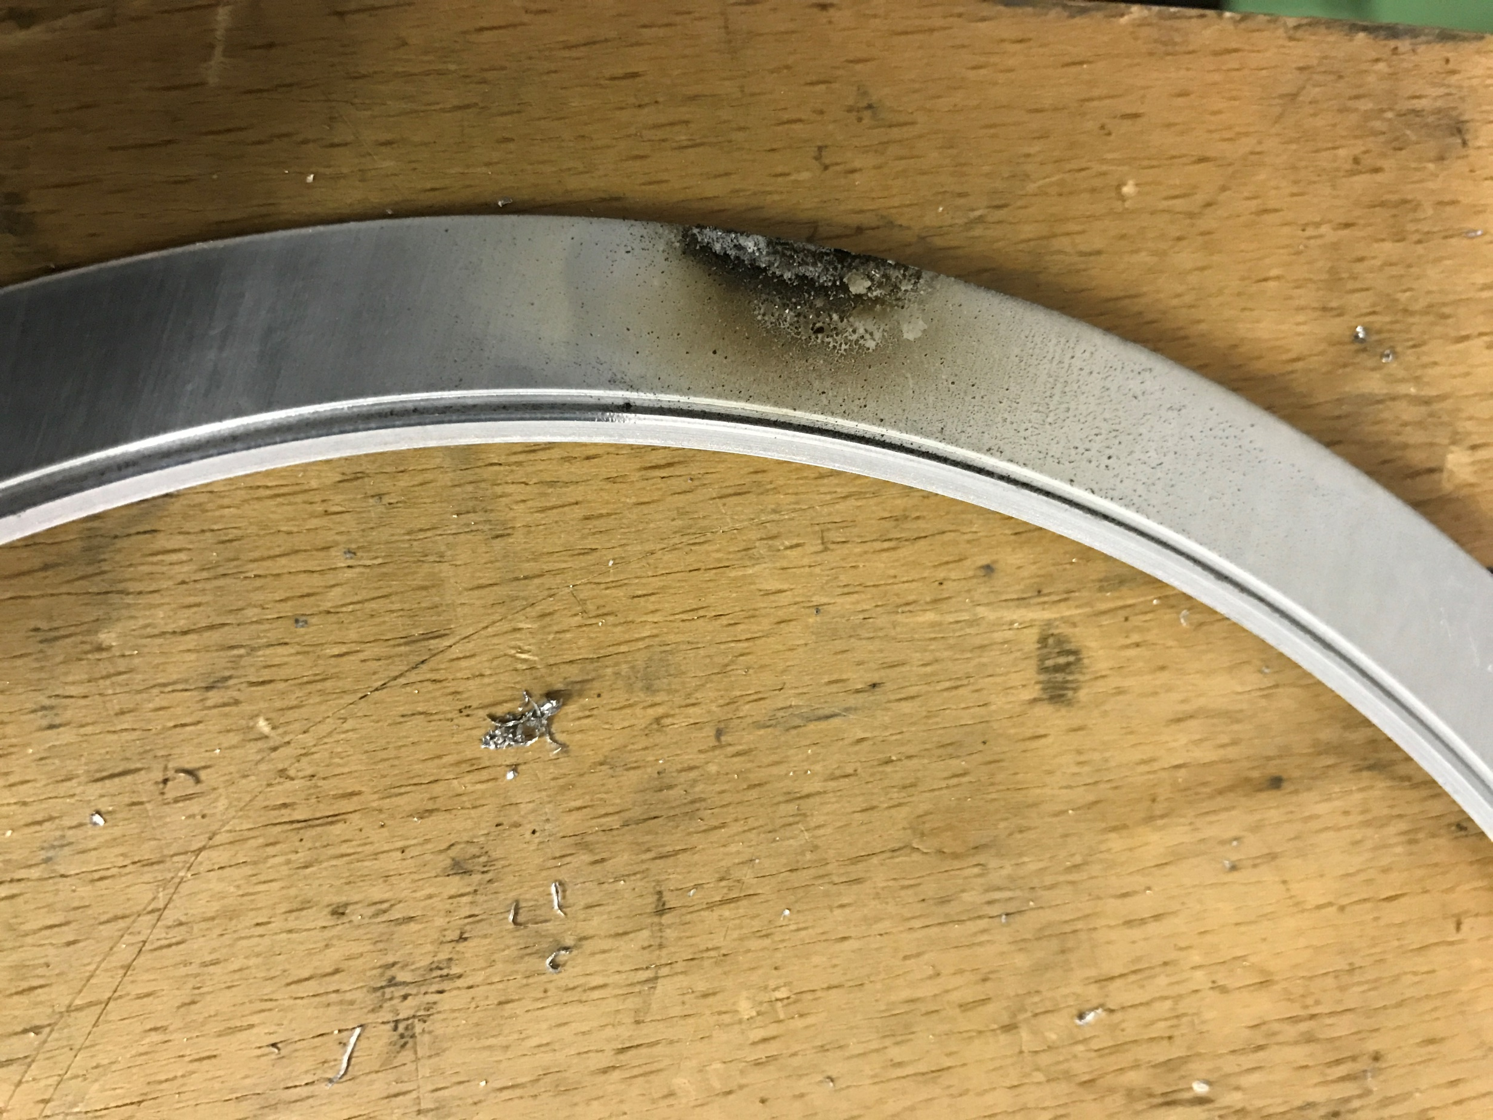
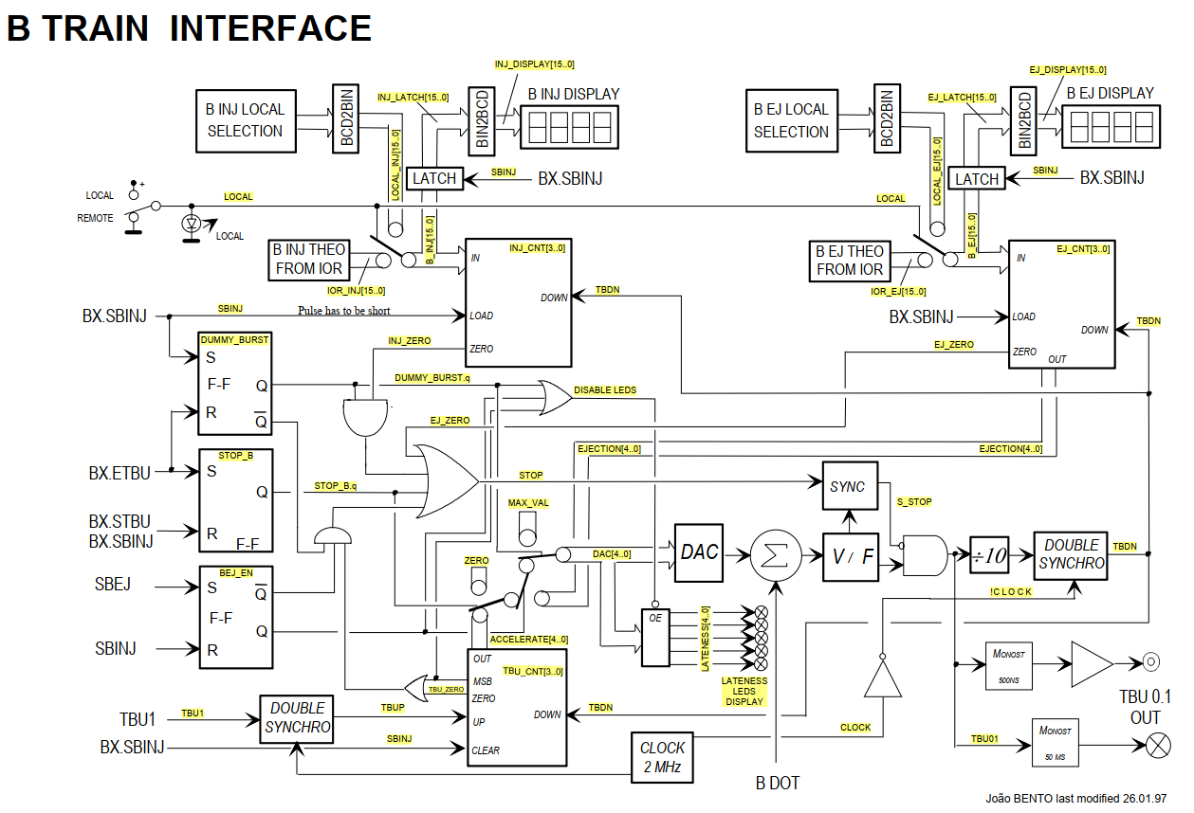
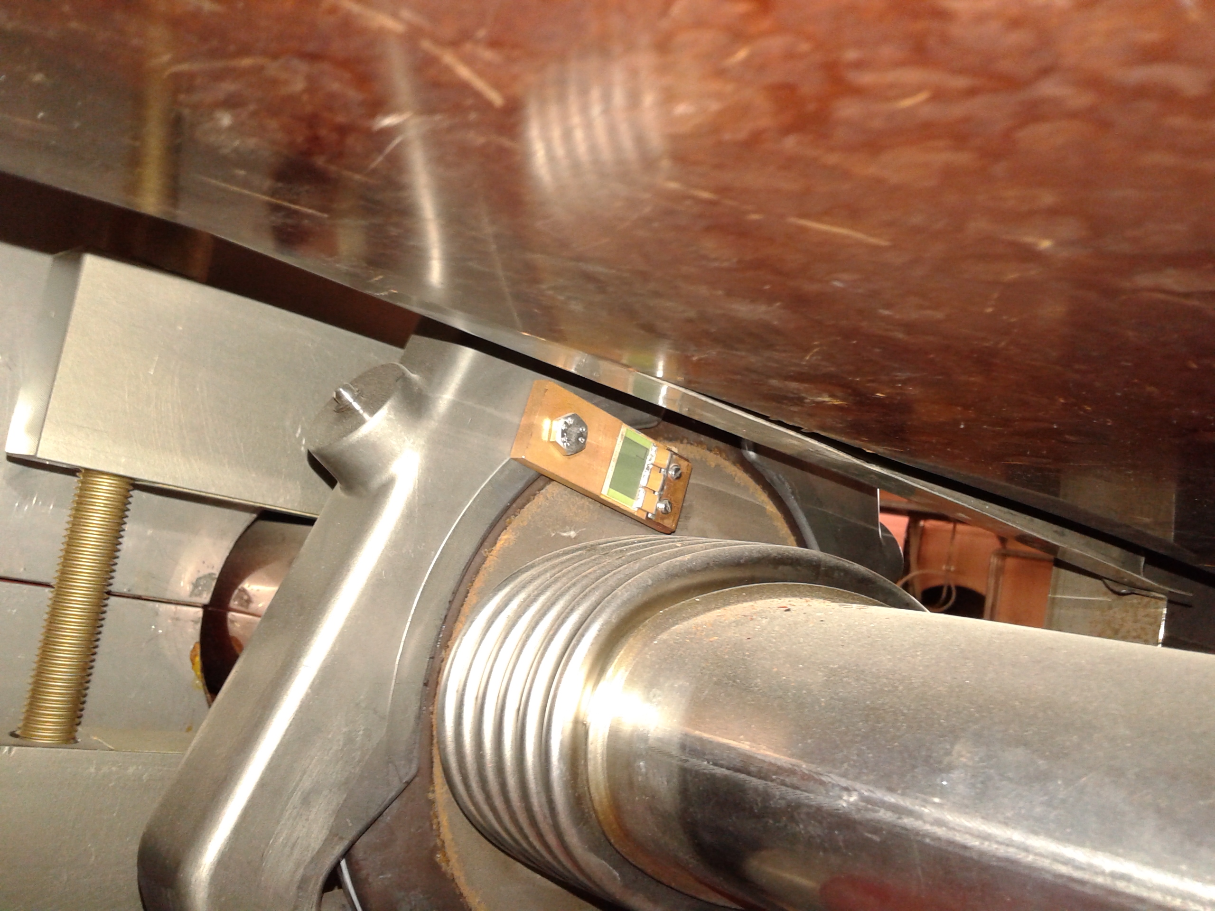
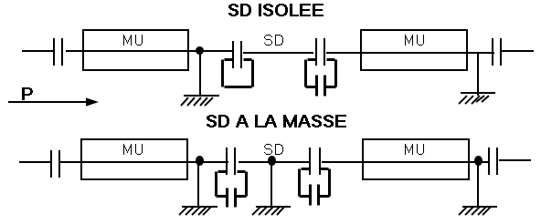
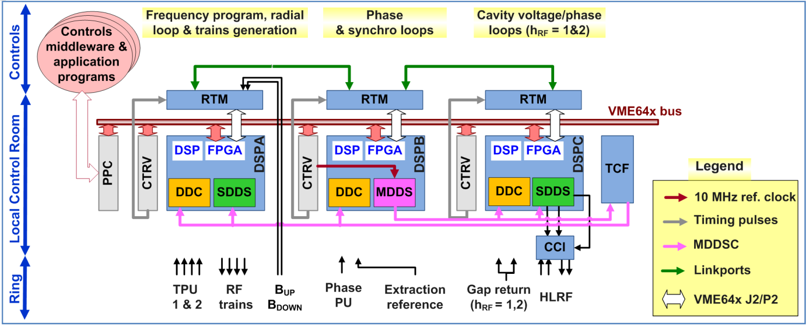
Career at CERN
01.09.1994: Started working on the PSB new Digital Beam Control that was being replacing the old Analogue System.
Early 2000: Switch to the PS Beam Control, Machine Start-Up, MDs, responsibilities of certain Systems (One Turn Delay Feedback, AD Beam Control, 200 MHz Cavities, PS RF Bypass ,…), collaboration with BNL (USA) for the LEIR DSP Beam Control (LEIR DSP board and MasterDDS, manufacturing of all the mother and daughter boards, supervision of a CERN employee Joao Carlos Oliveira for electronics modules, MDs, Website), Cern Guide.
Notes:
… ni de mes premières années au CERN, exception cependant
(1 click droite)
pour ce module BTI avec lequel j'introduits la nouvelle technologie CPLD/FPGA dans la section, il va gérer le train B afin de stabiliser la fréquence à l'injection pour une meilleure capture et flat-top pour une synchro PS stable, il decuple les impulsion rendant l'accélération plus adiabatique diminuant les instabilités et permettre d'augmenter l'intensité de faisceau.
(2 click droite)
J'intègre le Team LEIR DSP, je supervise Carlos du Groupe OP qui nous developpe un module dans son 2nd job
(3 click droite)
Et je prends la responsabilité de la maintenance et mesures d'impedance des Bypass RF au PS
(4 click droite)
Ce sont des éléments fondamentaux dans un accélérateur, sans eux ça ne fonctionne pas car non seulement ils empêchent les courants de Foucault induits par les aimants dipoles qui allaient perturber le faisceau mais également assurent la continuité RF du courant miroir d'électrons dans la chambre à vide qui accompagne le faisceau et qui amènerait aussi des instabilités en cas de coupure et surtout perturberait l'électronique voisinante.
On voit ici un joint de flasque ayant souffert des étincelles dues à une défaillance du Bypass RF qui lui a fait perdre l'étaincheté et provoqué une fuite vide.

Slide 4
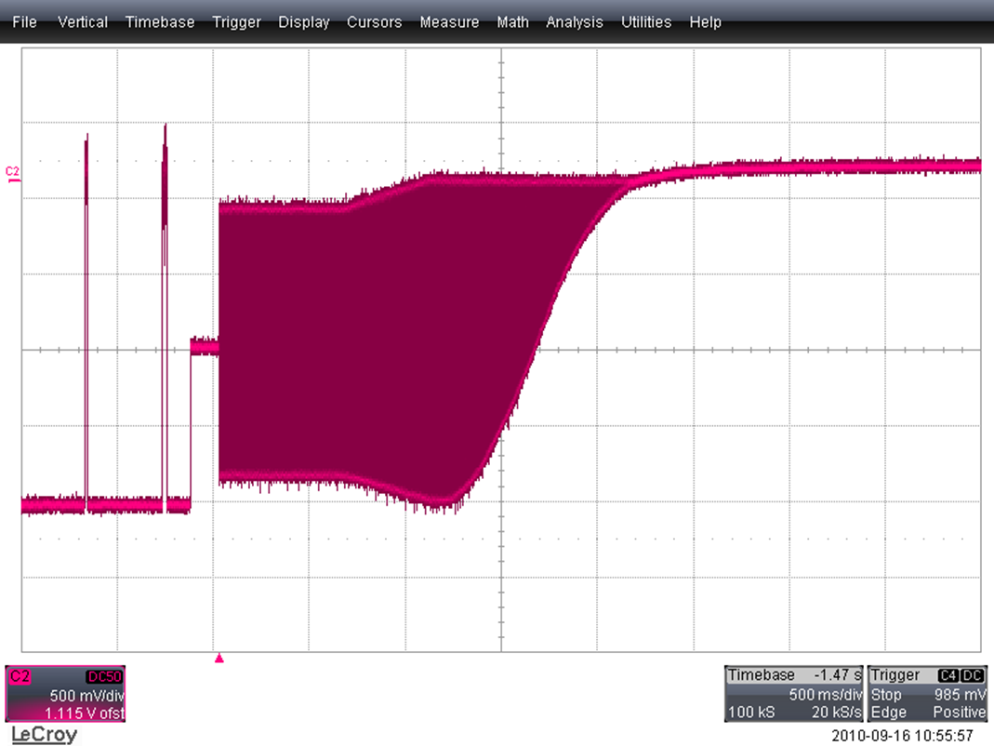
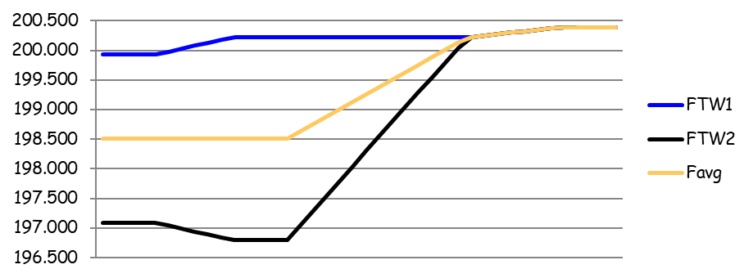
Career at CERN
2005: CERN PS and SL Divisions merged, while still working for the PS Complex (…, Synoptics of all Beam Controls in EDMS), moved to Prévessin and started working within the FPGA Developers Team.
Several modules, ex. SPS FFA with Master and Slave DDS (2016) for Ions with presentation to the section
Collaboration with CS Section for LabView integration, instruments DO with Tech Spec and purchasing, Piquet Service, Member of the CERN Electronics Users Group, attended Seminars for Electronics and FPGA. CERN Visits Guide and Conference Speaker.
Finj = 4653Frev
199.927 MHz
FFA =200.222 MHz
Facc = 4620Frev
Favg = 4620Frev
Notes:
En 2005 je déménage à Prévessin et j'intègre le Team FPGA du SPS/LHC tout en continuant le travail au PS.
Je développe des modules avec des CI DDS qui sont des générateurs RF, la plus grande réussite c'est le couple Master Slave DDS pour l'accélération à fréquence fixe des Ions, qui est venu remplacer les modules analogiques en apportant en plus la synchro avec LHC ainsi que le contrôle et diagnostique à distance par FESA.
(1 click droite)
Vidéo de la sortie RF du Slave DDS à l'écran d'un Spectrum Analyzer.
(2 click droite)
Un service de Piquet est mis en place dans notre Section et j'en fais partie pour le LL PSB et PS, je continue le bénévolat au Service des Visites aussi comme conférencier.

Slide 5
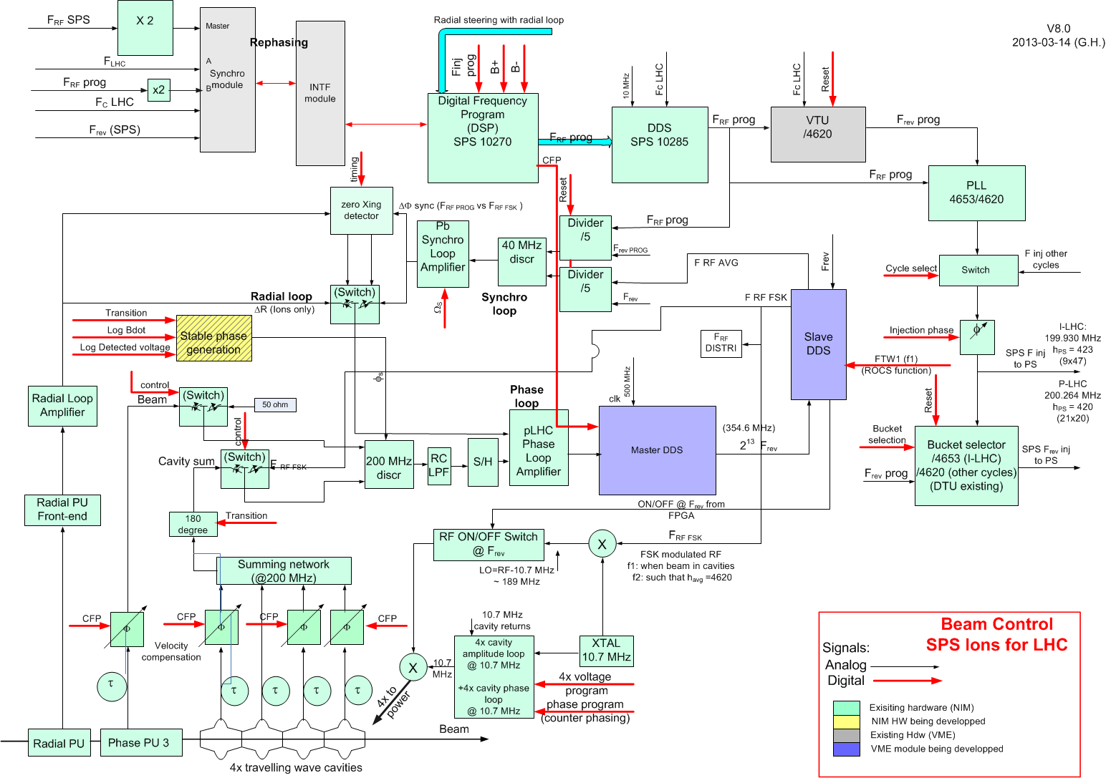
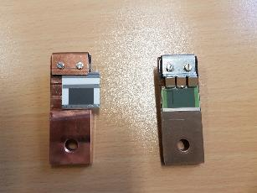
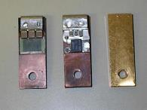
Career at CERN
2009: Change of Supervisor (Philippe Baudrenghien), same job for PS, SPS, LHC, participation on PS Coordination Meetings, commissioning of the RF DDS Generators for LHC and SPS with FESA Class and/or LabView, Support of Technical Student (Andrey Pashnin) on his project of modification of L4TunCtrl and Master DDS to 200MHz instead of 354MHz with boards manufacturing. New PS RF Bypass device (modification and manufacturing – ceramic PCB, enamelling). Conference "CERN – Accelerating Science" in my birth town during holydays (nov. 29, 2015).
Notes:
Les Bypass RF qui n'ont pas été refabriqués depuis 20 ans, j'envoie en fabrication une version corrigée, il n'y a plus que quelques rares usines d'émaillage en Europe, les problèmes ont dû être résolus car les premiers assemblages n'étaient pas convaincants, tout va bien à présent.
(1 click droite)
Mes modules DDS sont installés et commissionnés en SPS et LHC
(2 click droite)
Lors d'un séjour de vacances je fais une présentation dans ma ville natale devant 200 personnes, très honorifique car la séance de questions a durée plus de 2h, Je souhaite refaire cette expérience.

Slide 6
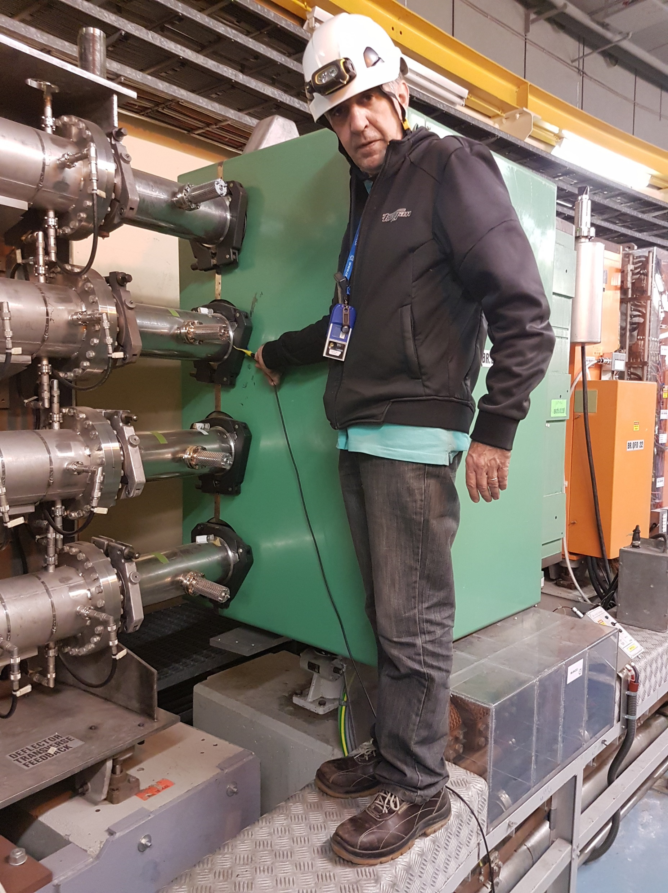
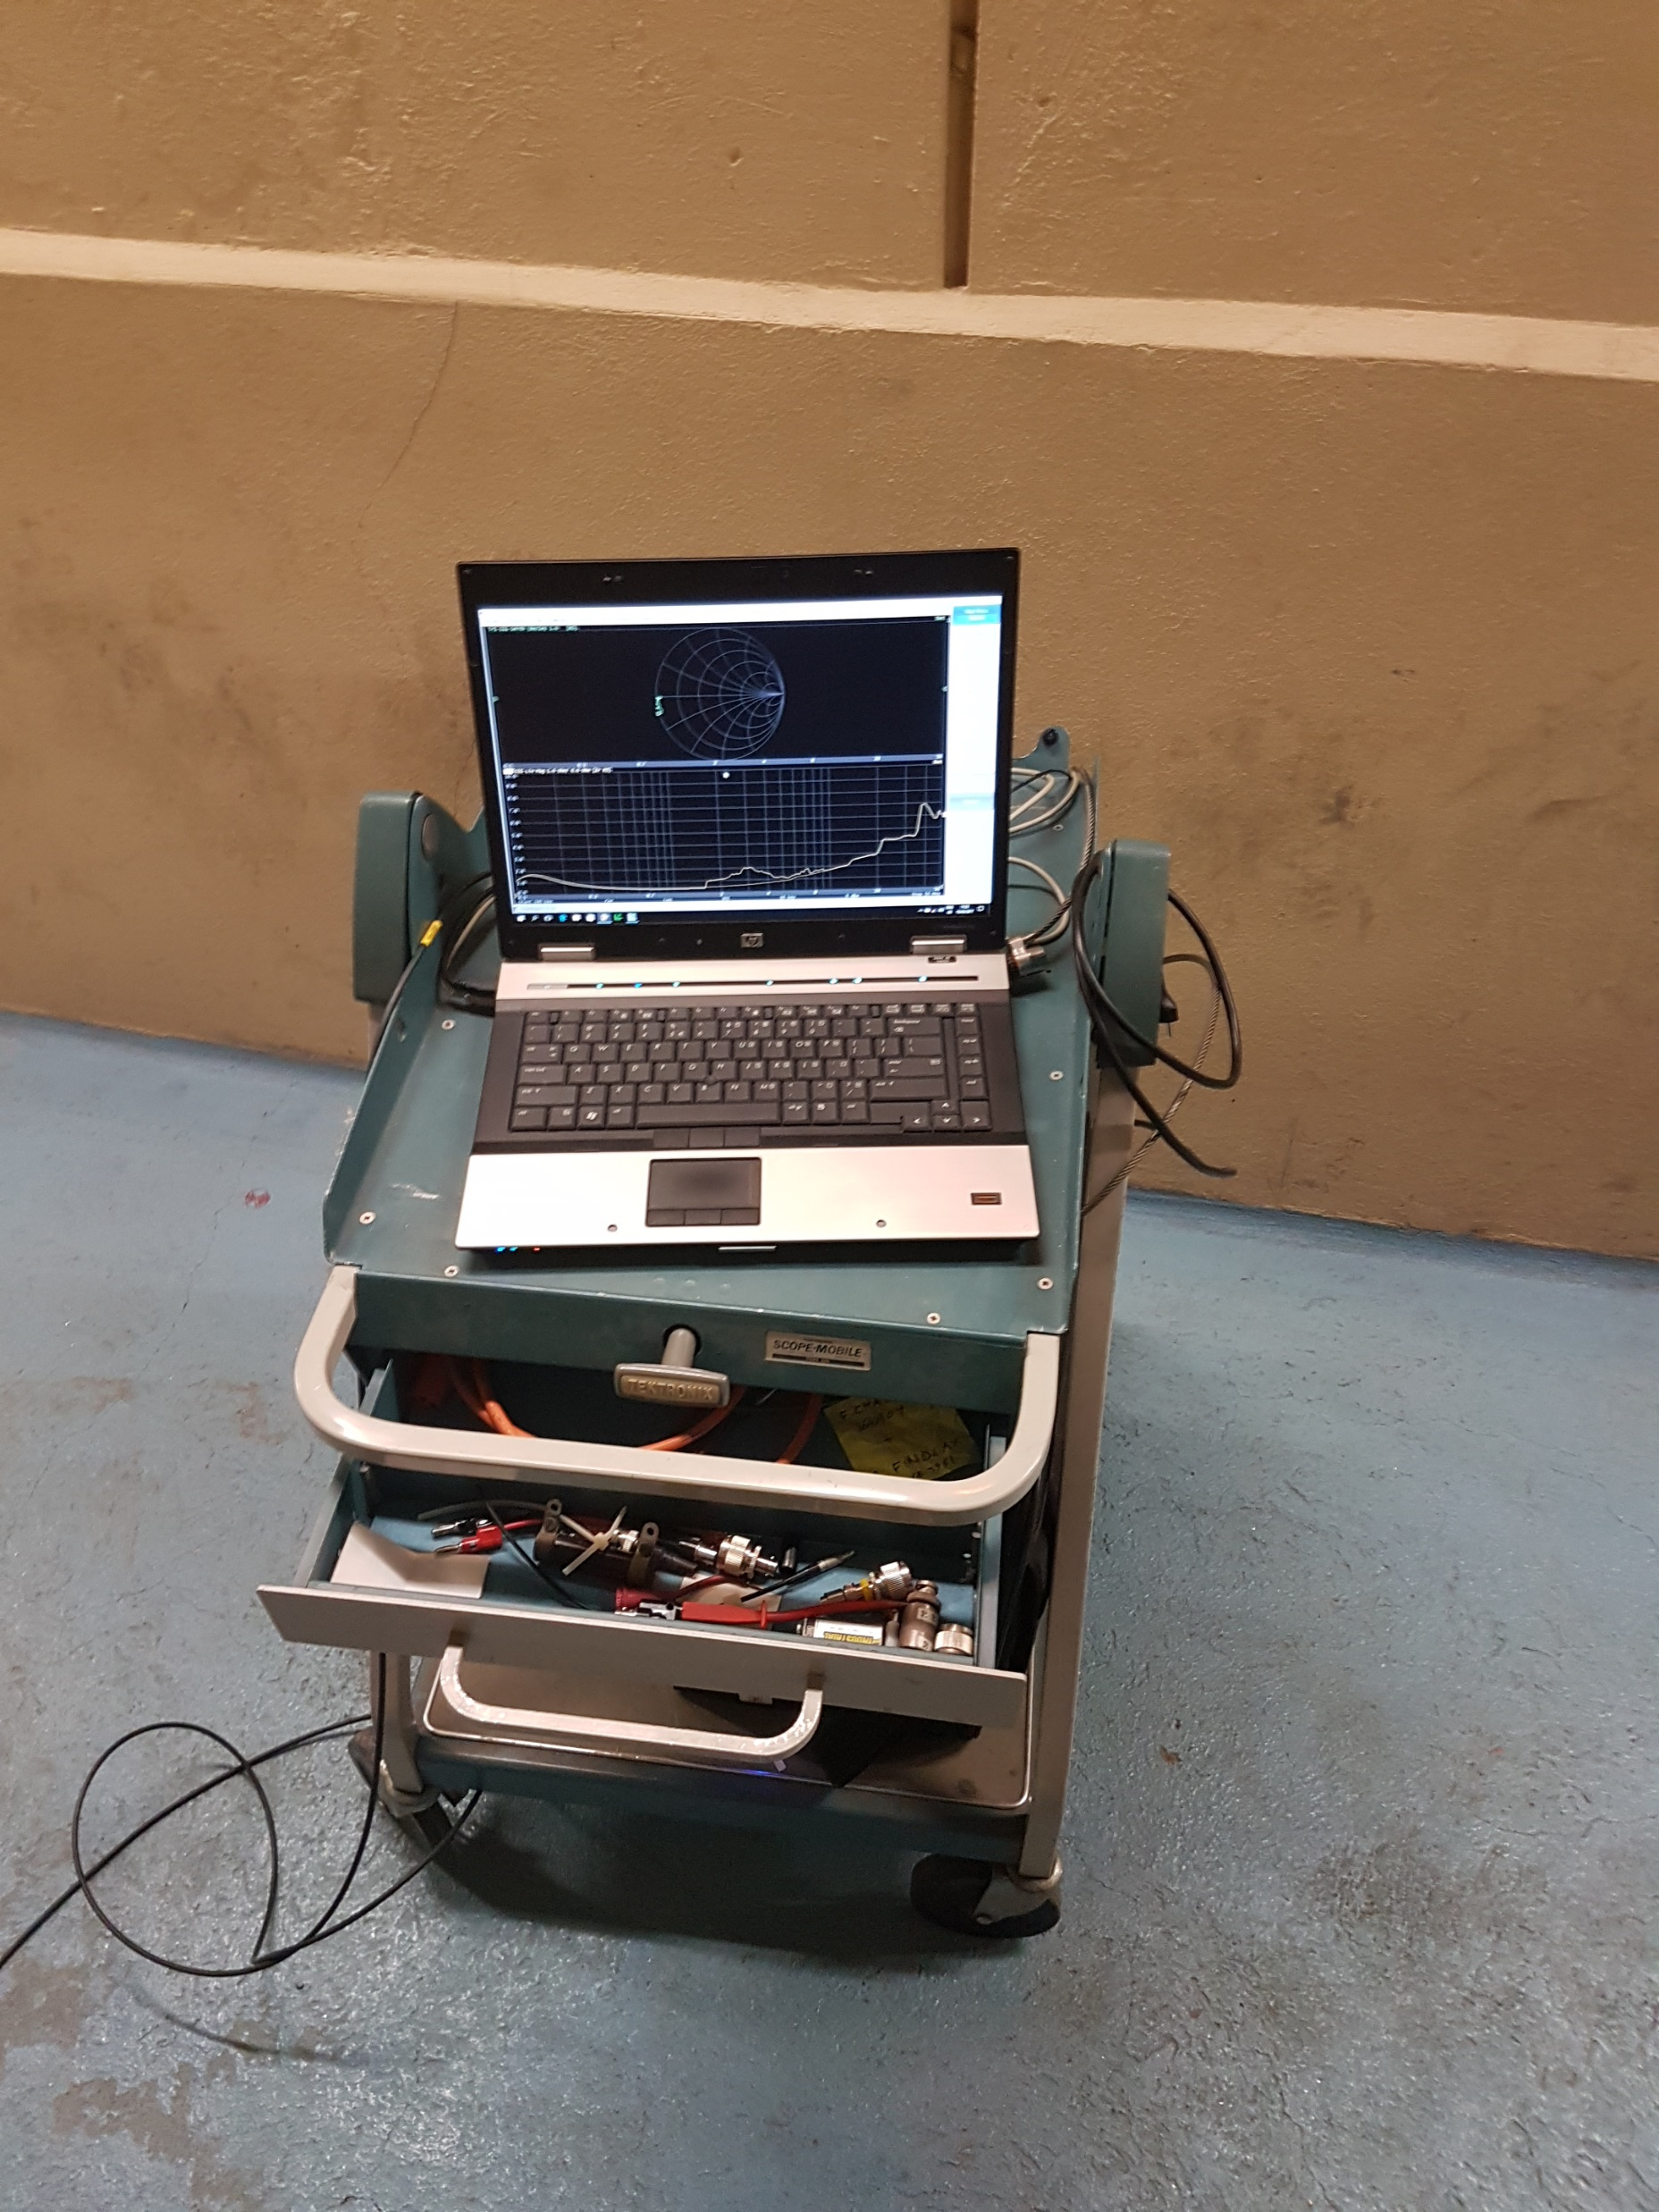
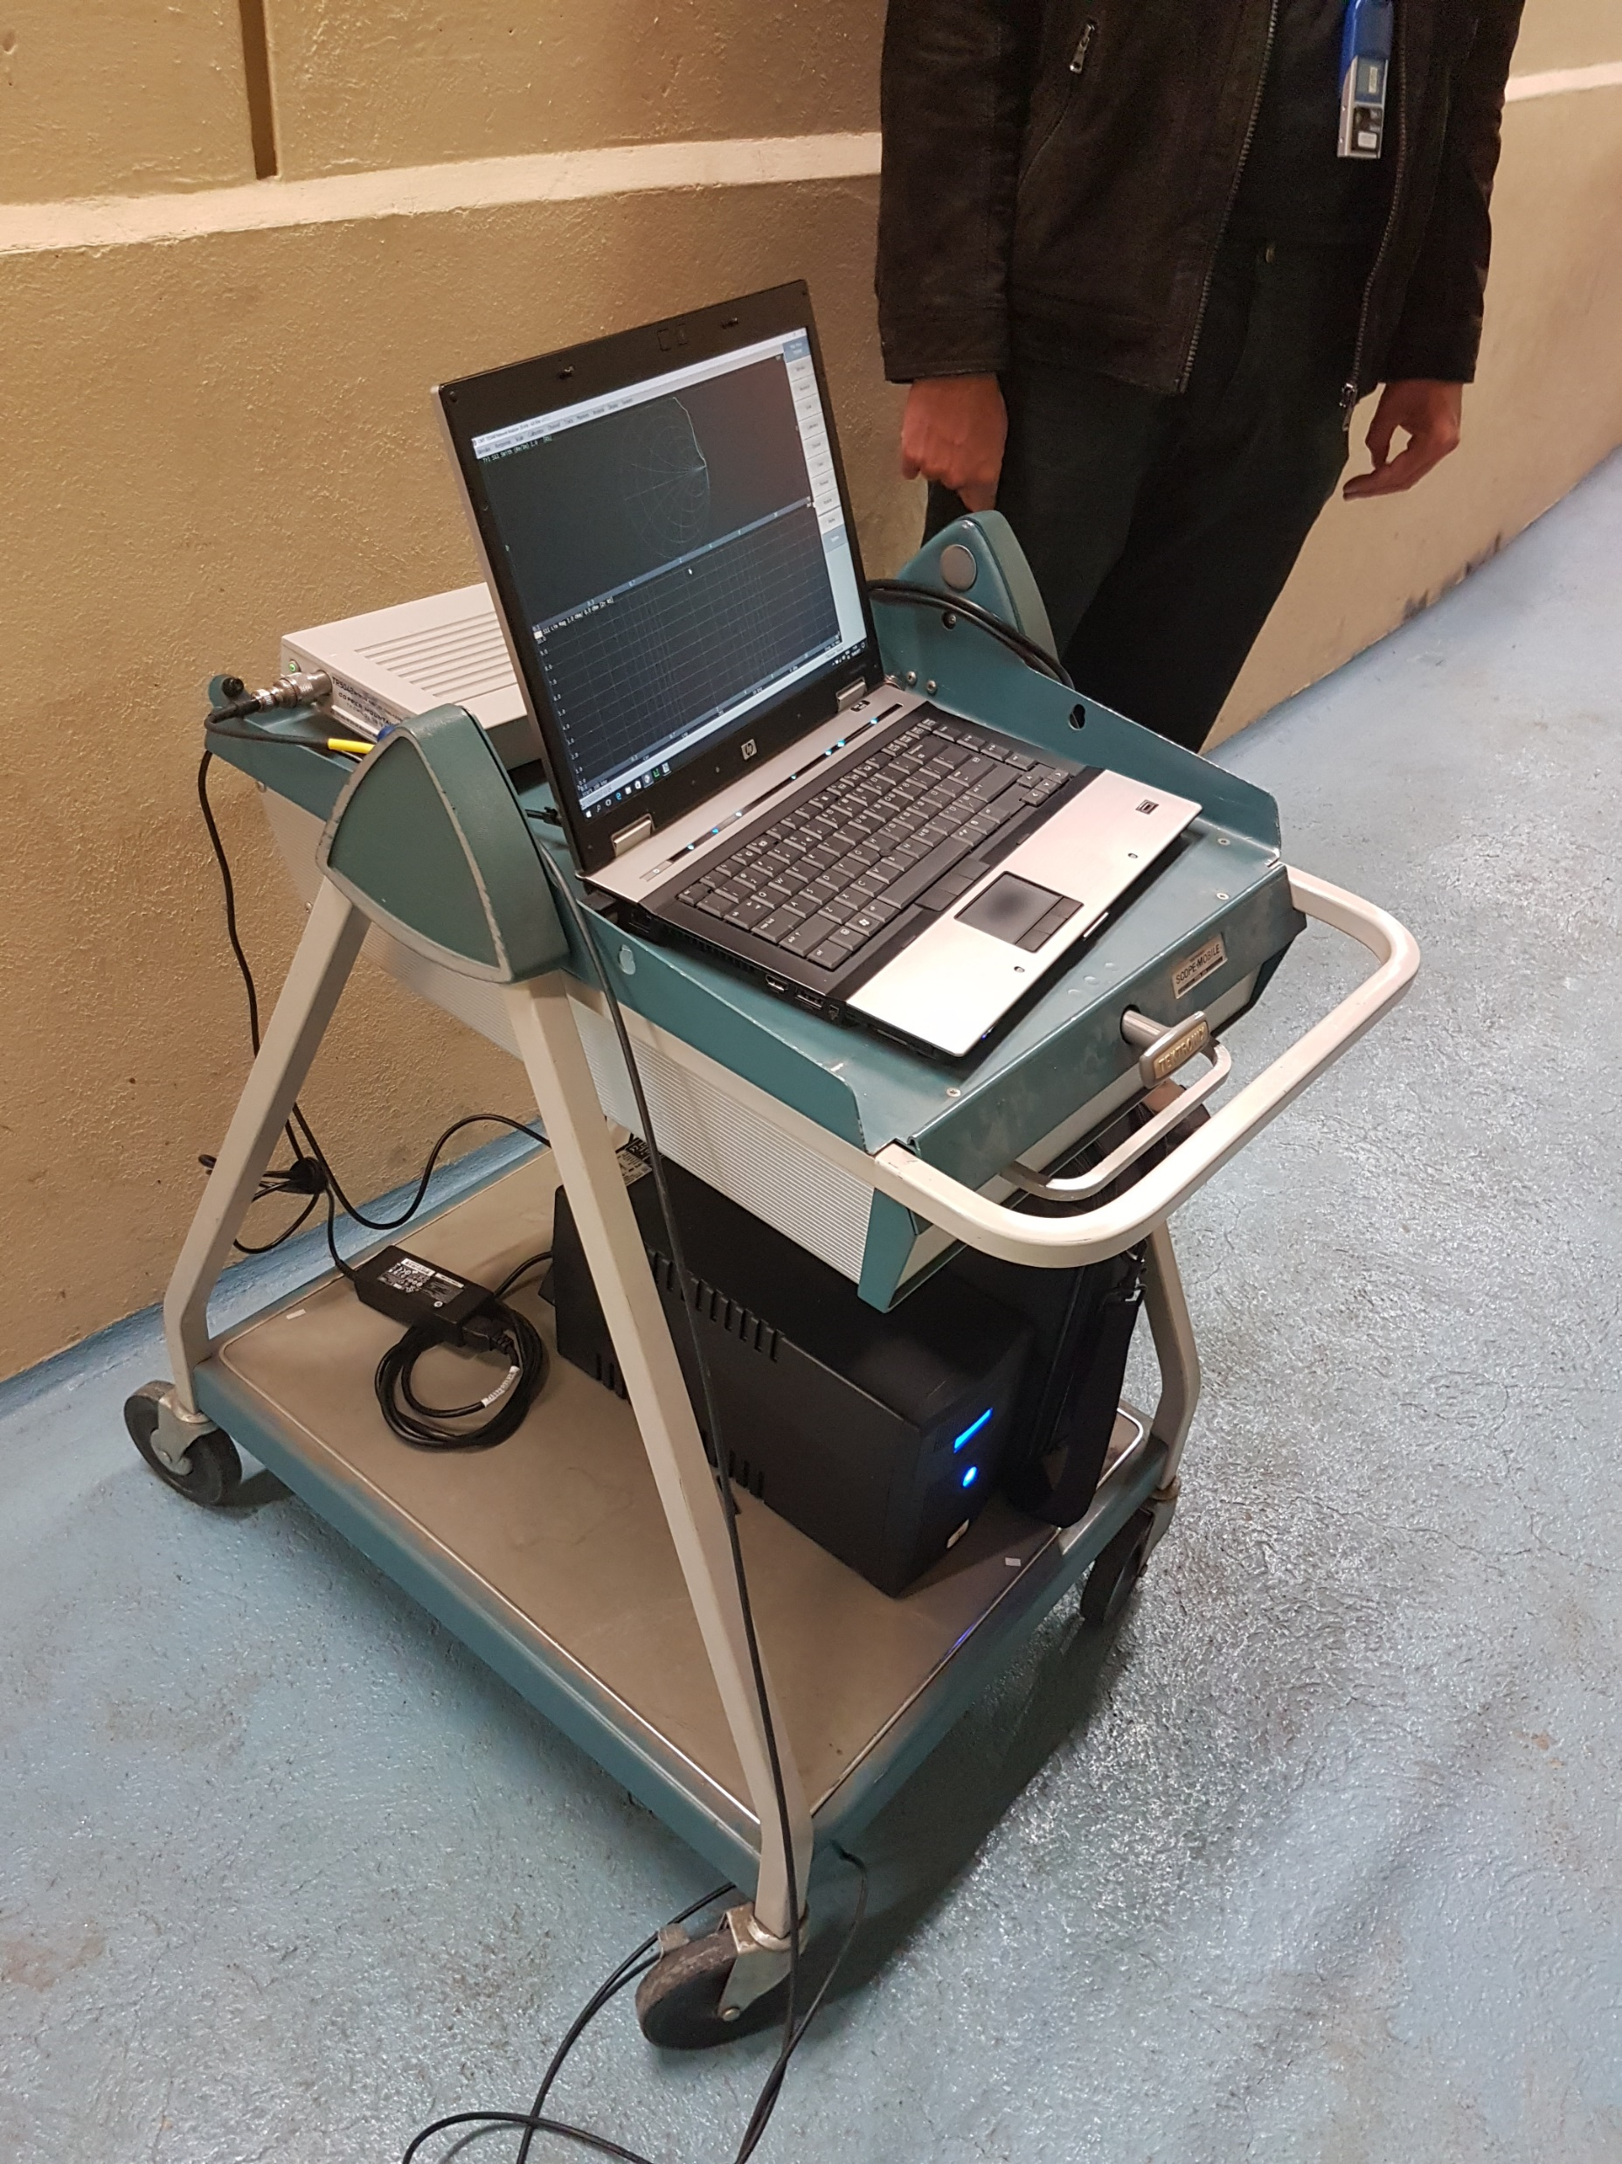
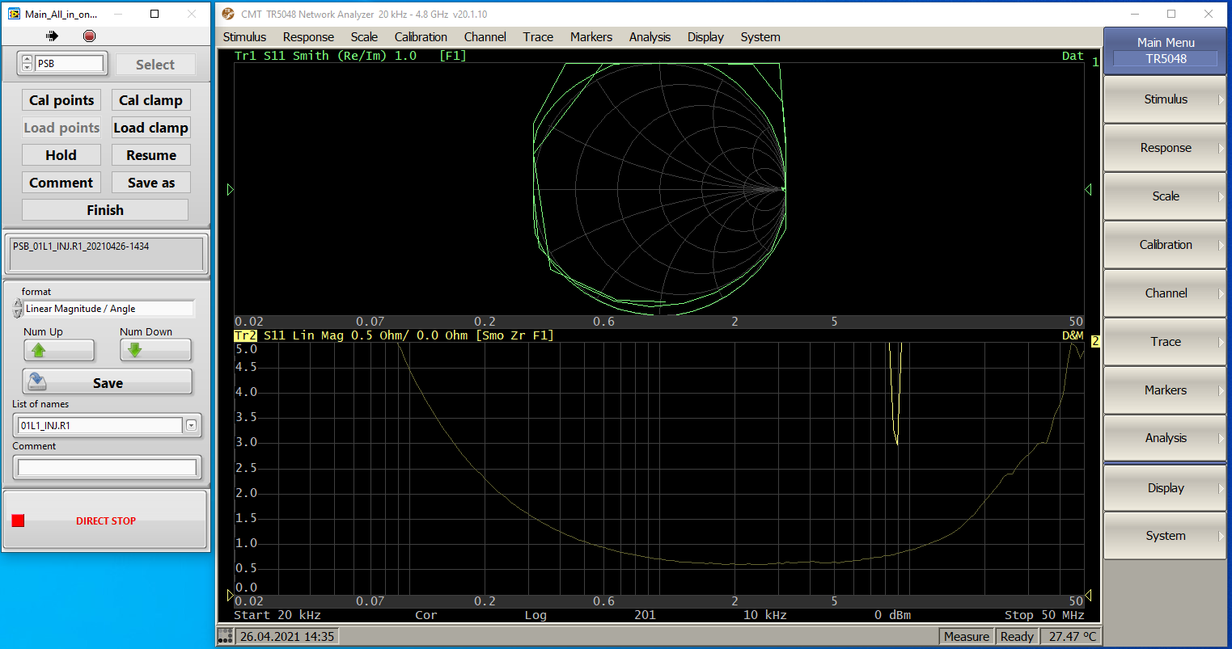
Career at CERN
2016: Switch to PSB RF Bypass: Measurements
ALARA improvements on the duration of radiations exposure, 1h instead of 2 days,
Presentation to the Impedance Working Group,
LabView interface Project for VNA (collaboration with BR section)
Notes:
En 2016 je bascule sur les Bypass RF du PSB. Politique ALARA obligeante, j'optimise la durée de la campagne des mesures d'impédances en diminuant l'exposition aux radiations avec une nouvelle méthode de mesure S11 en utilisant un stand autonome
(1 click droite)
géré à l'aide d'une interface LabView pour faciliter l'utilisation du VNA, et qui est en évolution permanente en collaboration avec la Section BR. C'est clair que je vais continuer la recherche d'instruments portables et optimiser encore plus la méthode tant que je suis responsable de ce job.

Slide 7
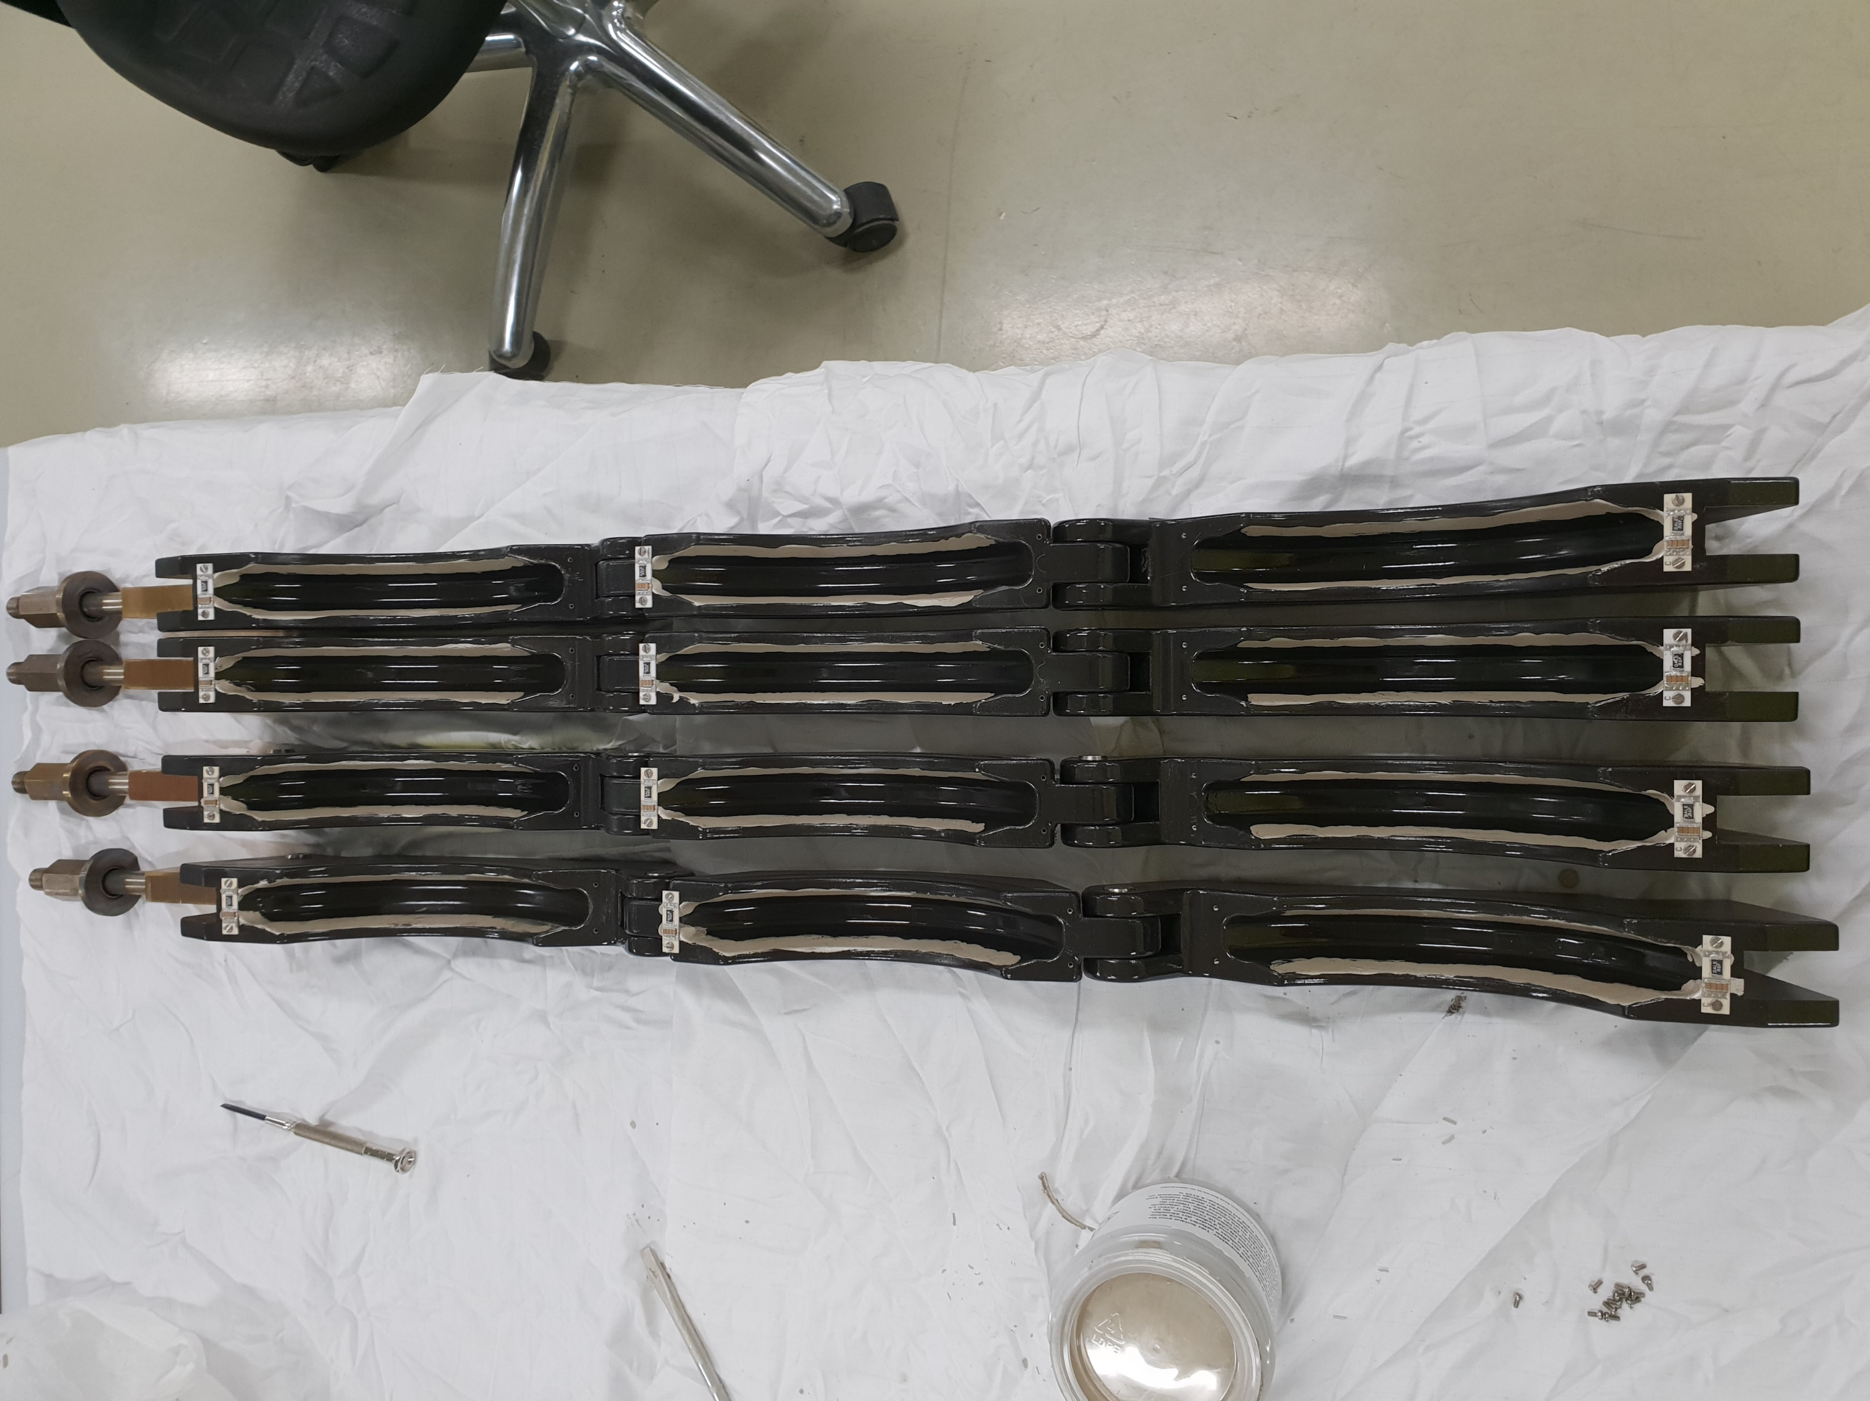
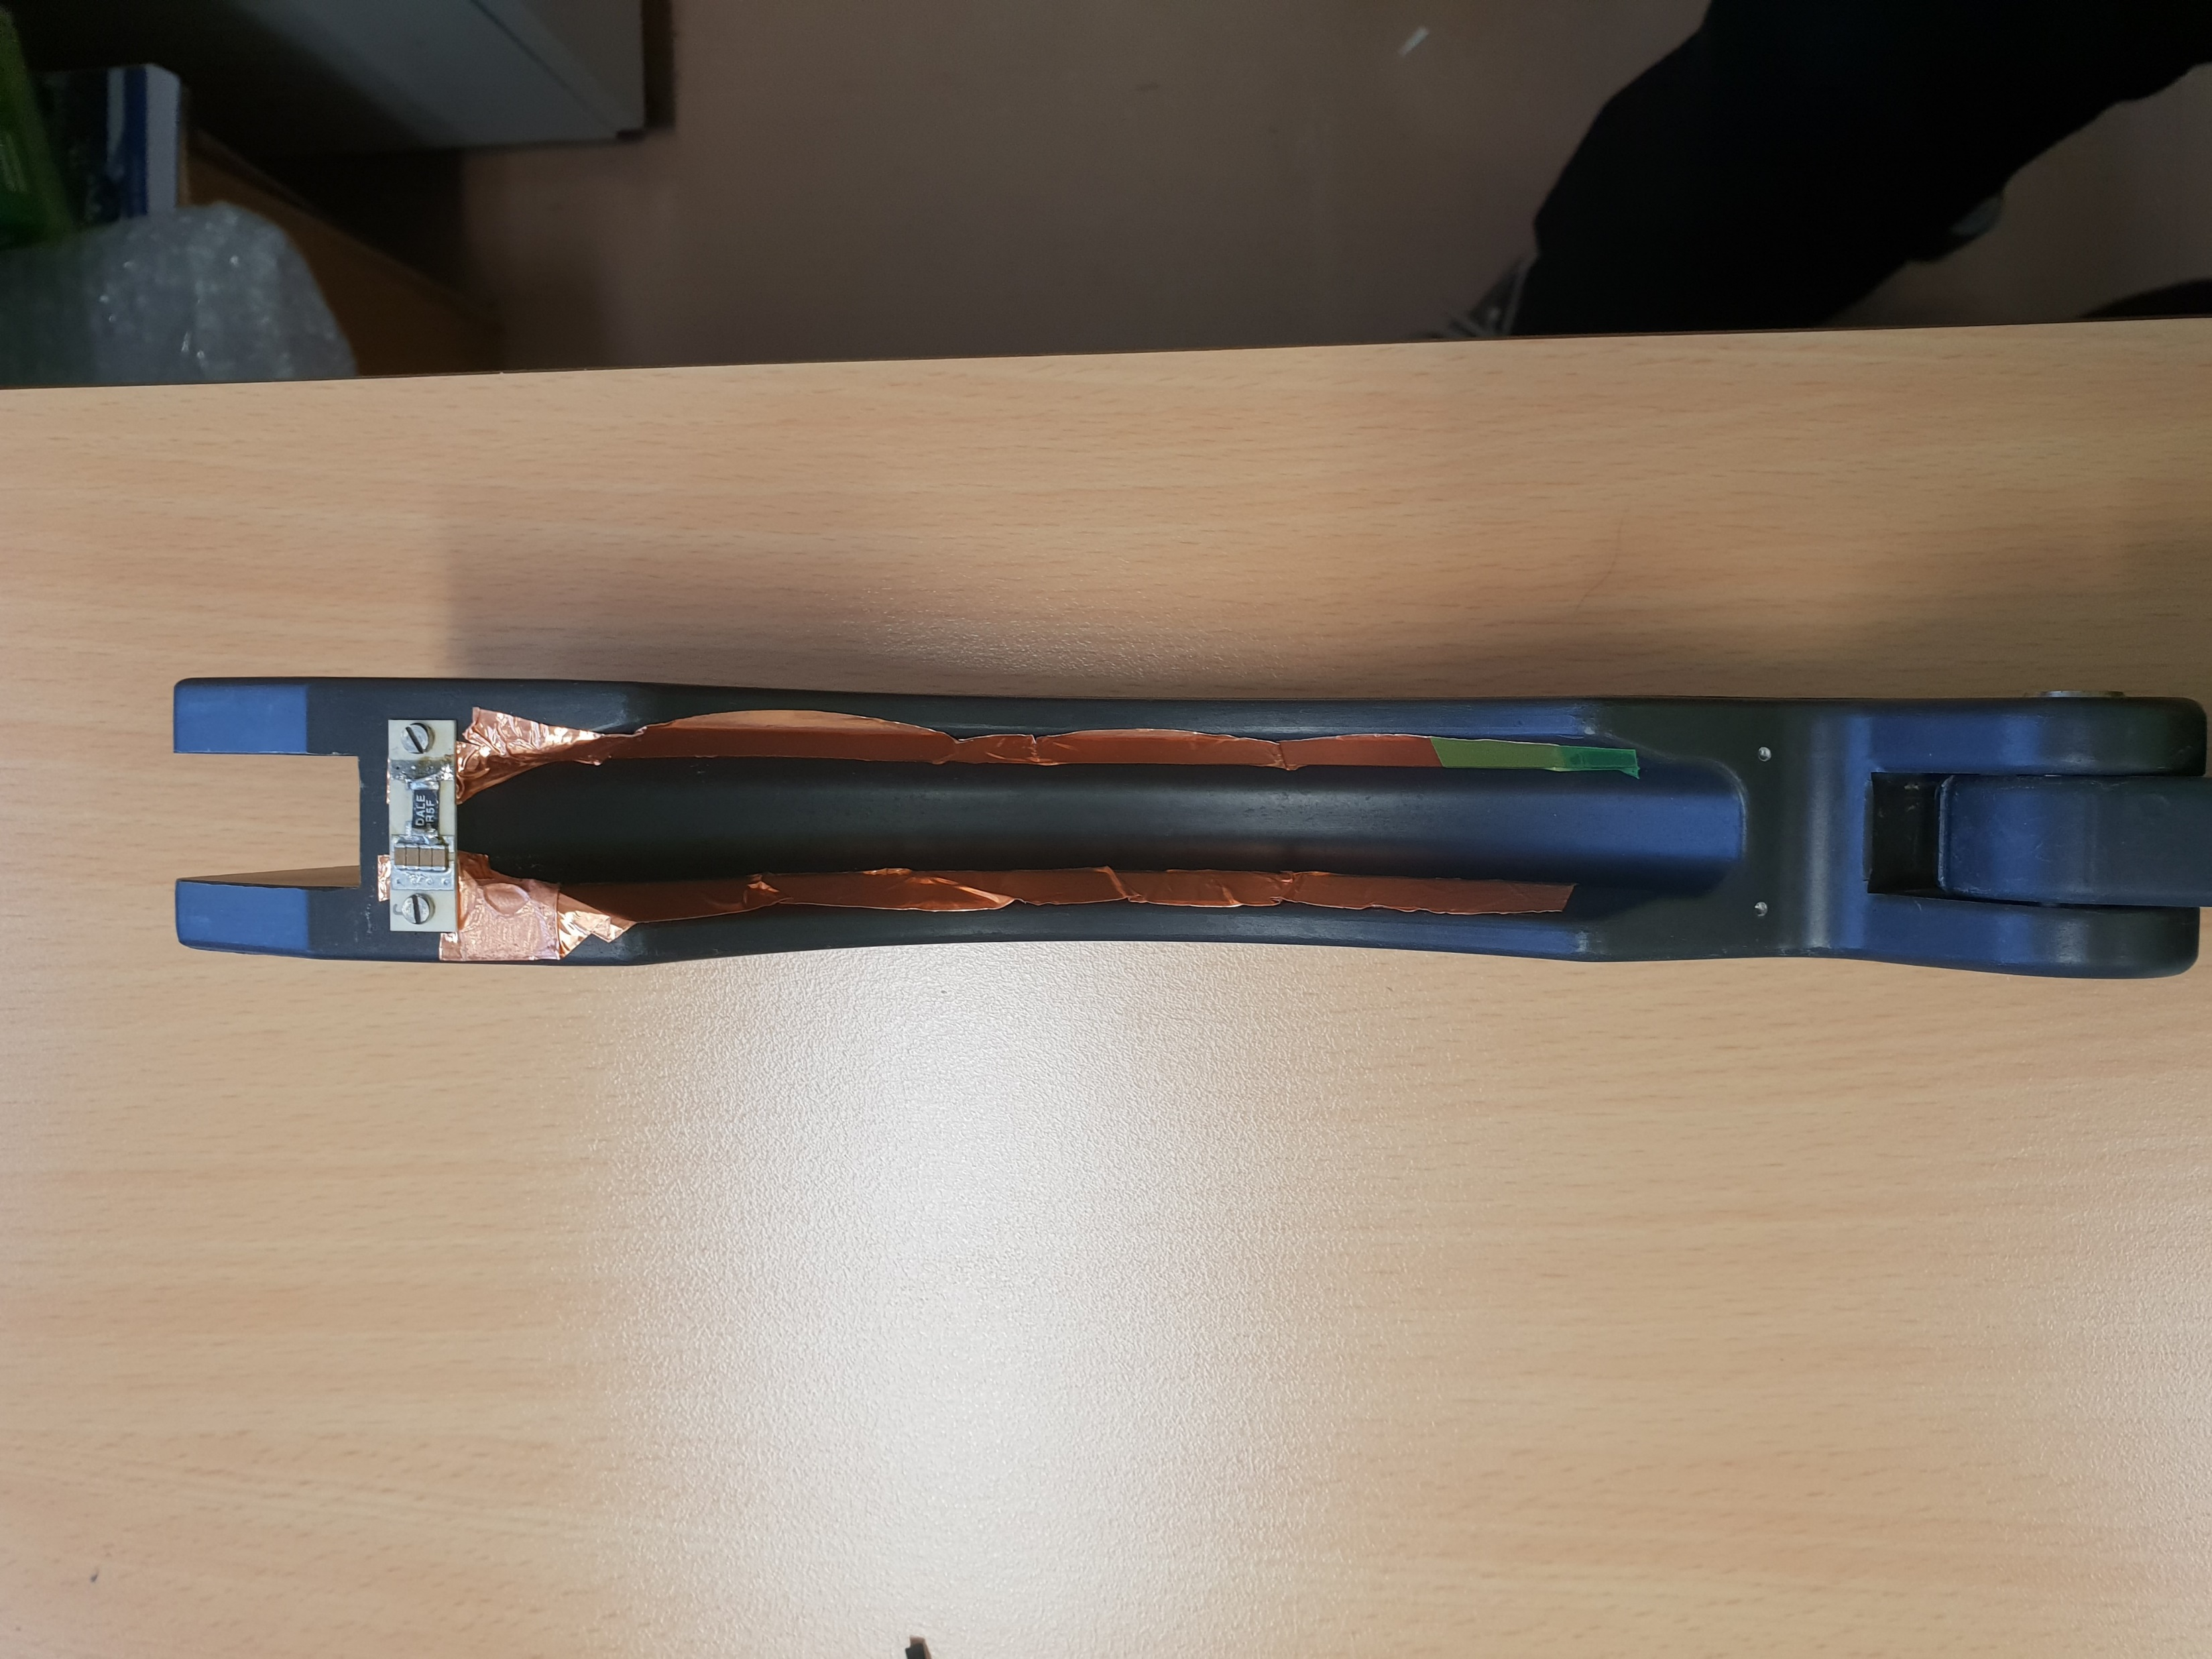
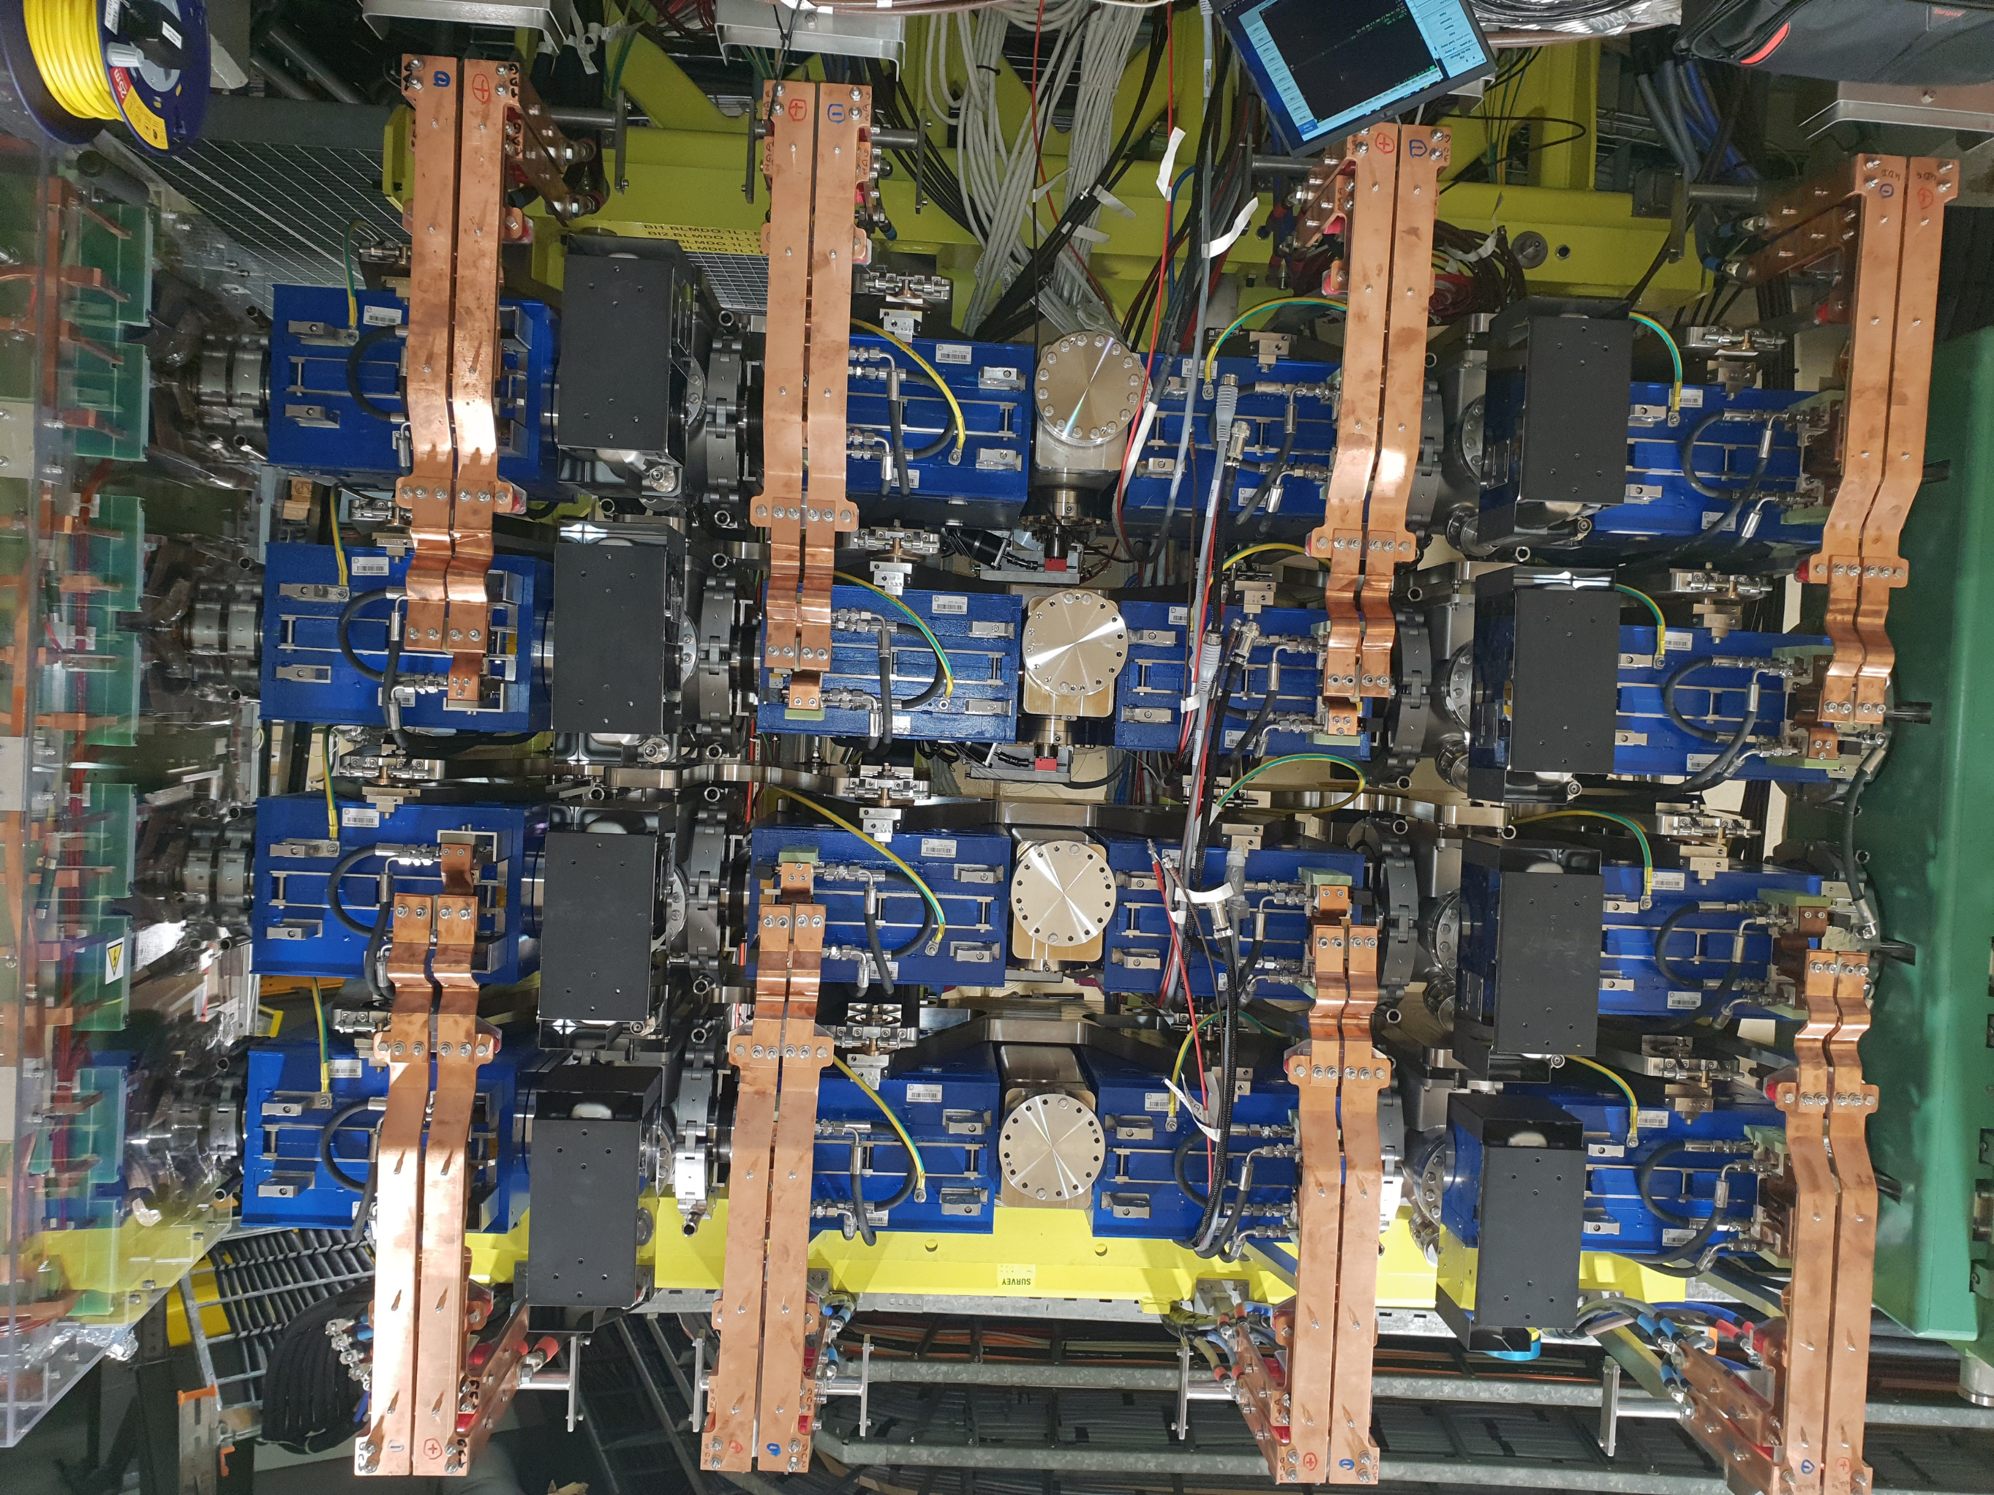
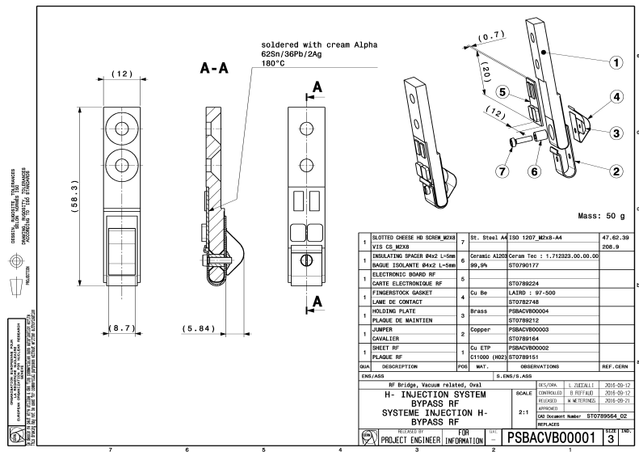
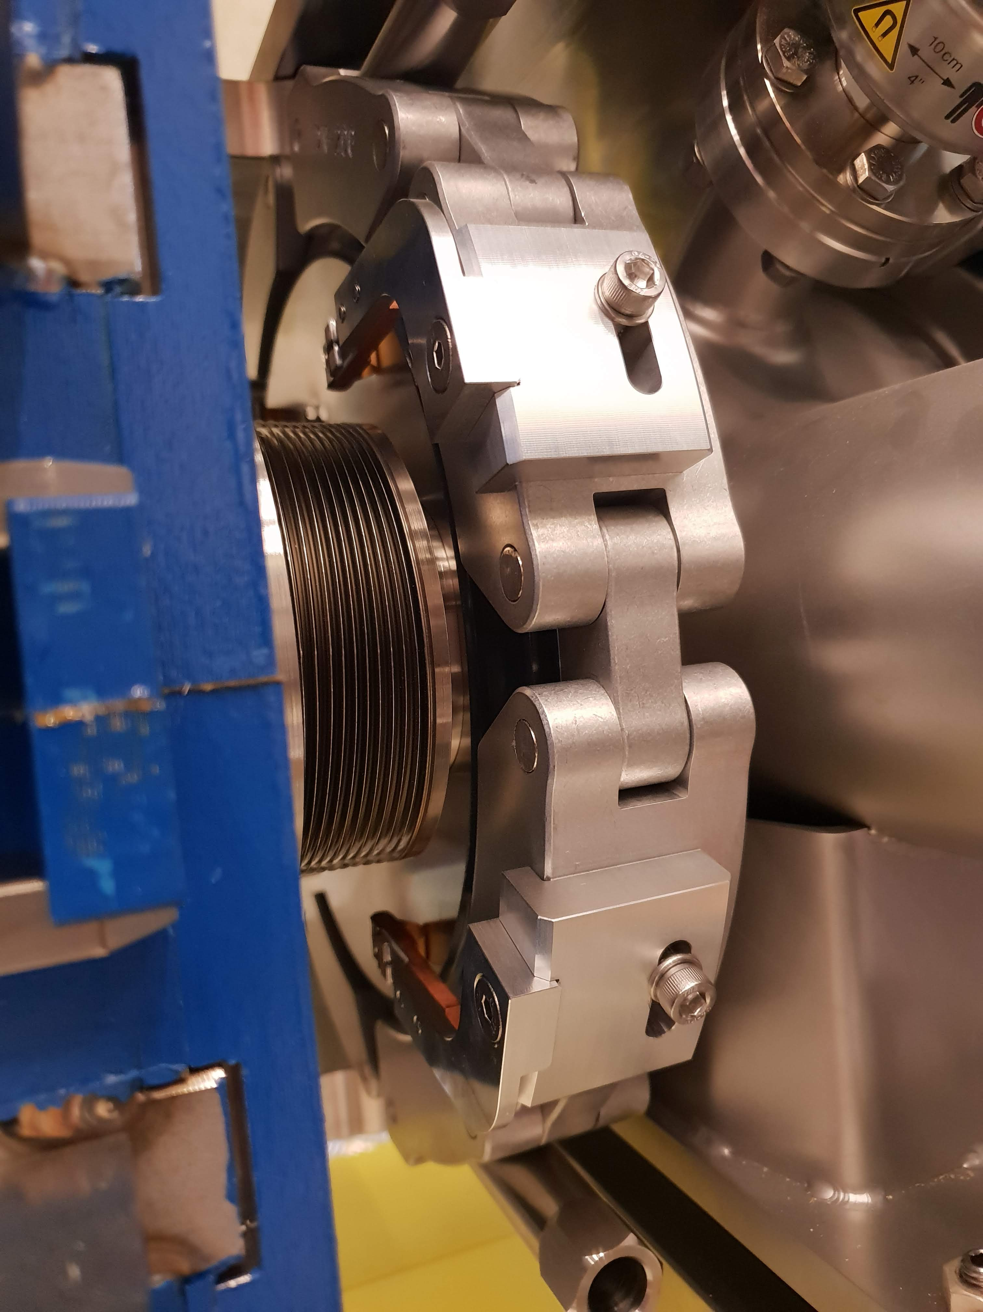
Career at CERN
2016: PSB RF Bypass: New injection line, integration of the bypasses, conception.
New collars refurbish method (safety rules changed), testing conductive stickers new model in 4L1.
Notes:
En parallèle je coordonne le dessin des 76 Bypass dans la zone d'injection H- utilisant des différents supports de fixation
(1 click droite)
Hérité du collègue parti à la retraite, je modifie sa méthode datant des années 90, de reconditionnement des colliers (il y a 120 dans les 4 anneaux) du à l'évolution des règles au CERN devenues plus strictes soit les EPI, travail en zone contrôlée, sorbonne obligatoire pour l'éthanol.
Ayant reconditionné 60 colliers ces deux dernières années, j'essaye d'éviter toute ces contraintes à l'avenir, je propose des colliers à bande autocollante conductrice. 4 colliers sont installés en 4L1 et nous attendons la validation lors d'un arrêt technique après l'été car nous ne savons encore pas si la matière collante est sensible aux radiations.

Slide 8
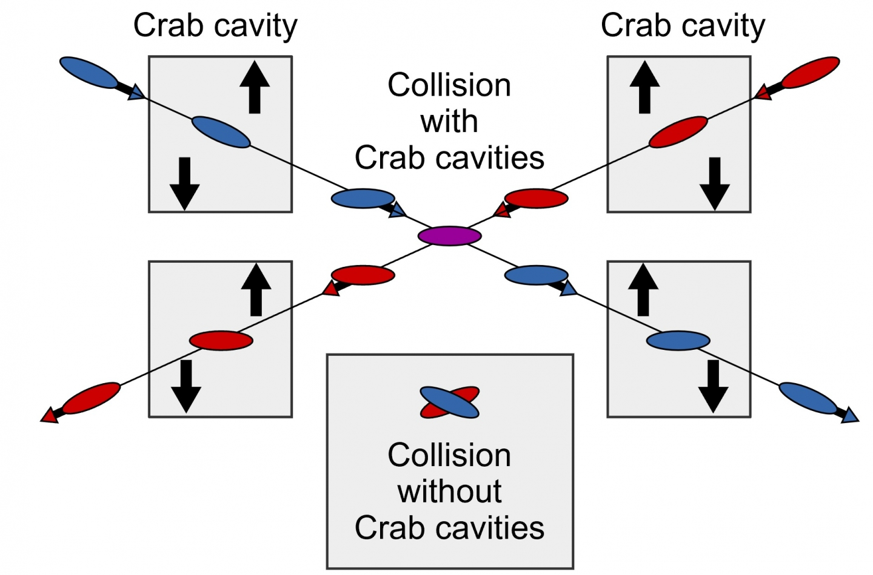
2016 Crab Cavities: To tilt (rotate) the beams,
Maximise probability of collision of all particles
Increases luminosity
Will integrate LHC for 2025 (huge contribution to HL-LHC)
Notes:
Suite à l'idée de mon collègue Rama Calaga de faire pivoter les paquets de particules pour maximiser la probabilité de collision dans le but d'augmenter la luminosité et contribuer énormément au projet High Lumi LHC à partir de 2025.

Slide 9
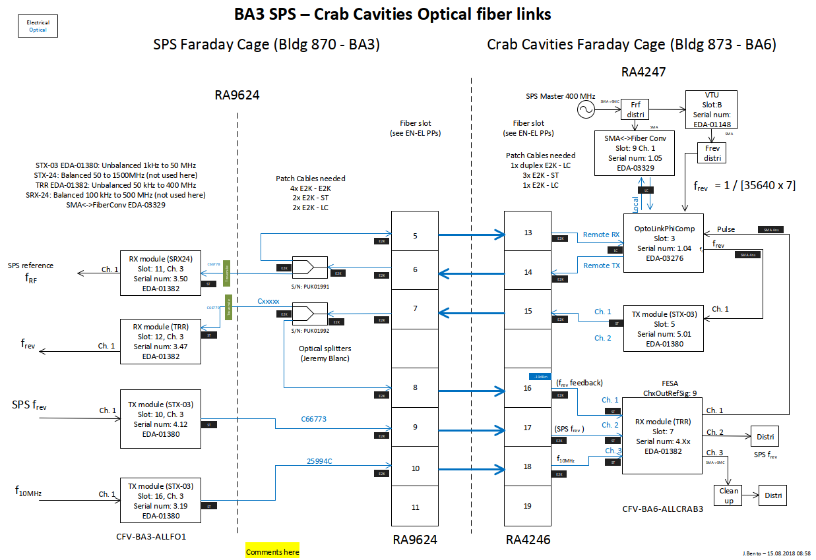
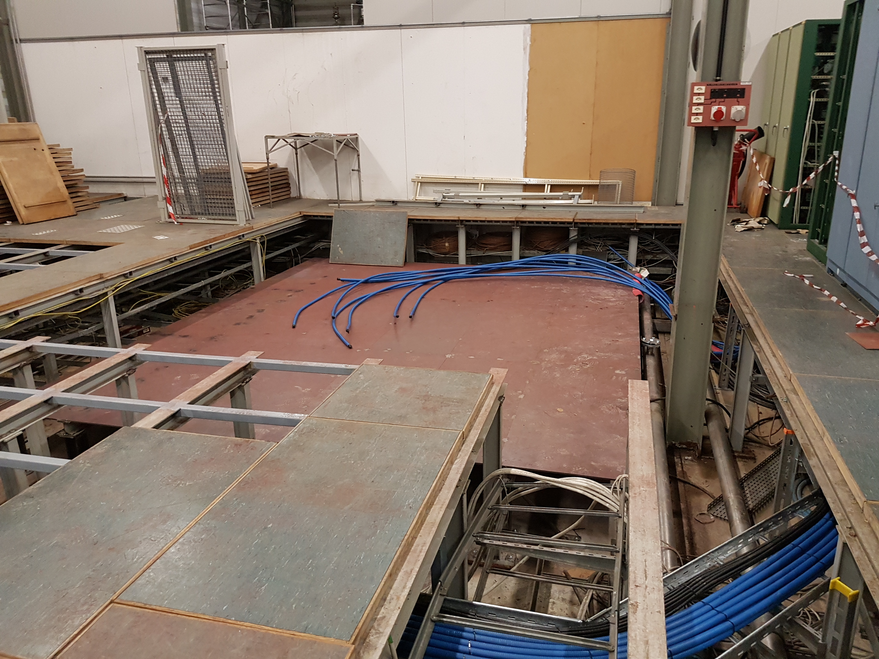
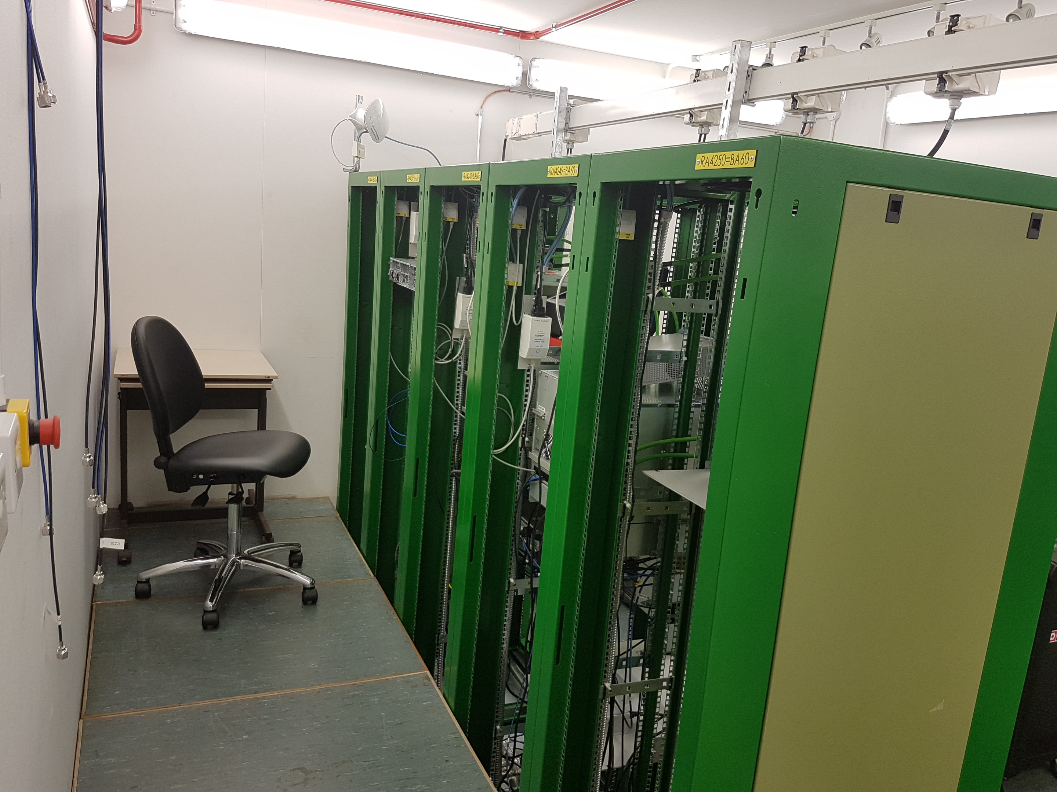
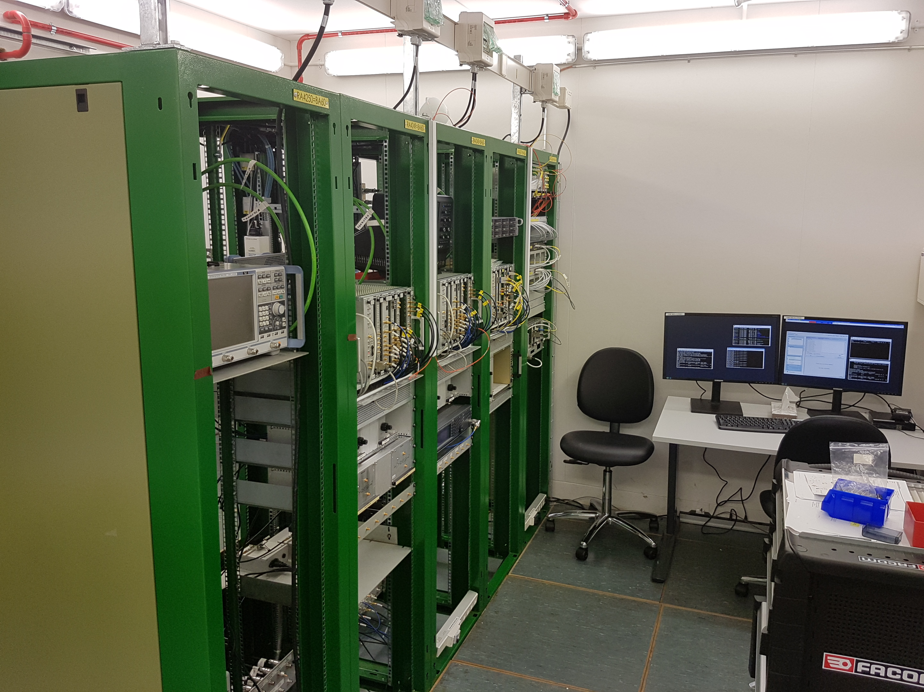
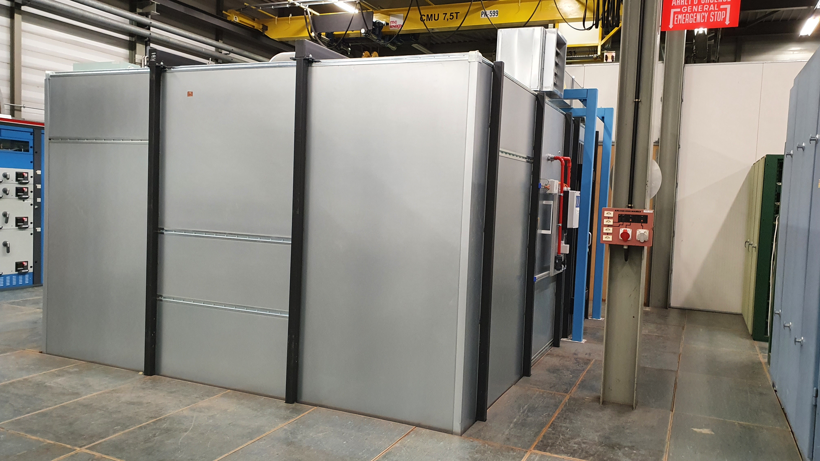
2016: SPS BA6 Faraday Cage: Test Stand in SPS because no Cryo system, installation easier.
Nearby RF Amps, need insulation (PS complex amps have lower peak power = lower FC needs)
Deadline 2018, restarting in 2021 to continue tests.
Coordination of the different teams, external Firm (MVG) and/with Services (EN/EL, EN/CV, …)
Notes:
On va donc devoir mettre en place un "test stand" et une Cage Faraday devra être construite pour abriter le Système LL des Crab Cavities, j'y suis nommé responsable infrastructure.
(1 click droite)
Avec un deadline très serré de moins de 2 ans, j'effectue ma tache de A à Z dès l'appel d'offres à l'installation et câblage par notre FSU des modules électroniques dans les Racks tout en passant par la coordination de tous les services de l'entreprise externe MVG et des équipes d'autres Départements avec leurs contractants externes qui vont effectuer les différentes installations.
(2 click droite)
Je conçois aussi le système de Synchronisation RF avec BA3 par fibre optique inspiré de la liaison Awake – BA3. Ce projet Crab Cavities est en train d'être redémarré pour la continuation des tests.

Slide 10
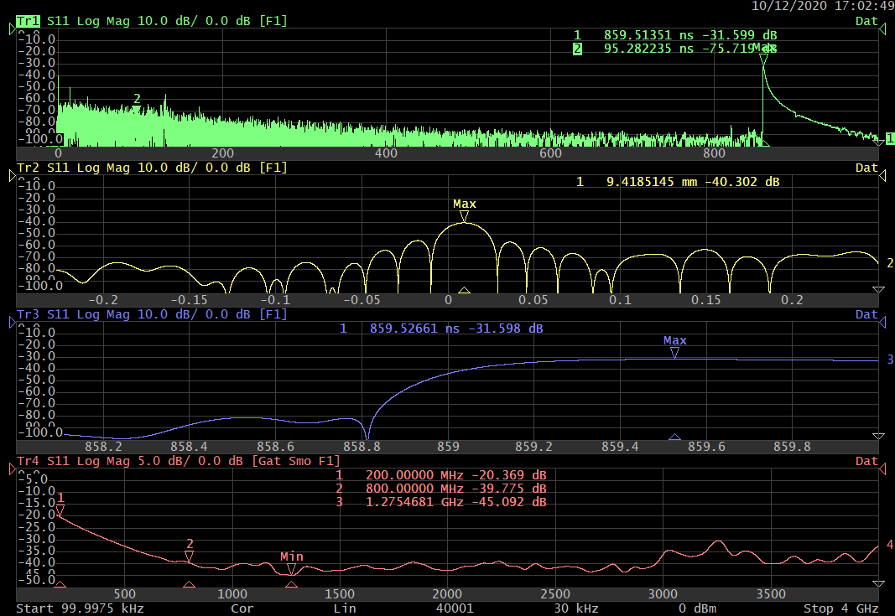
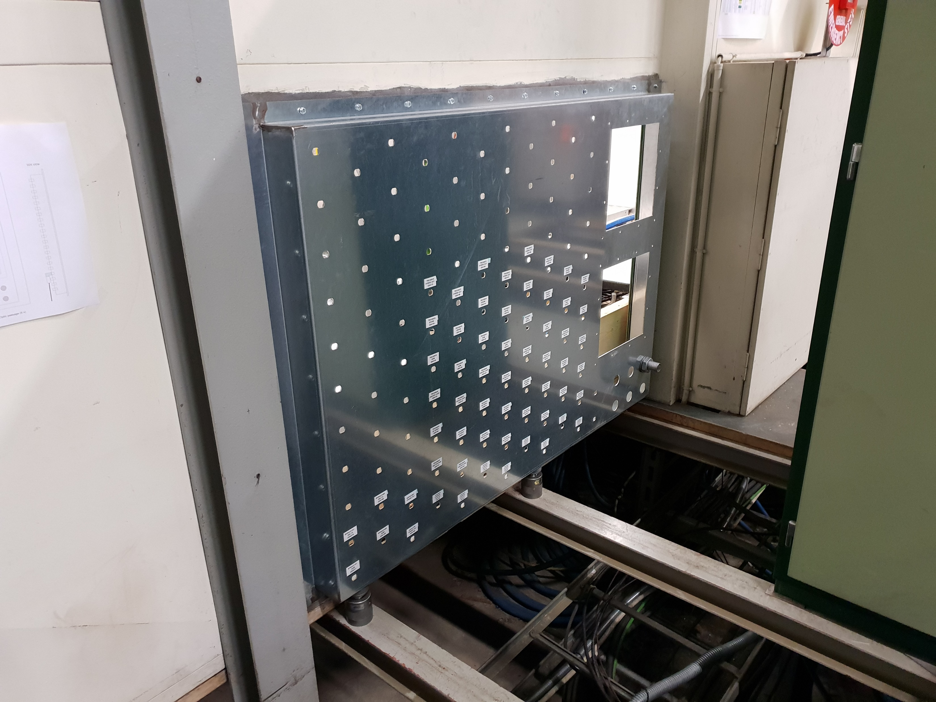
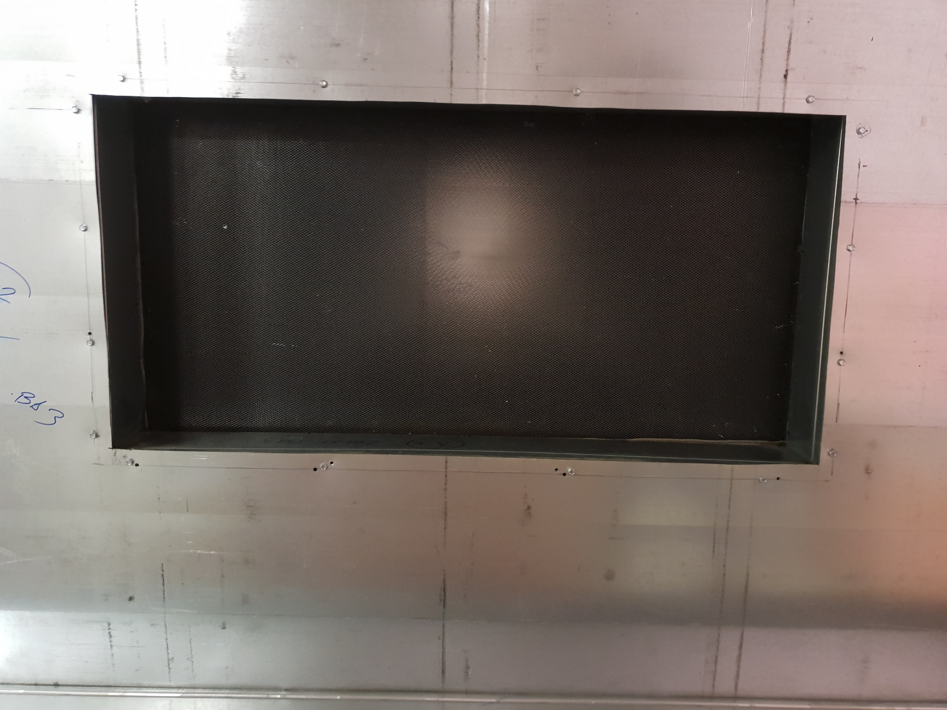
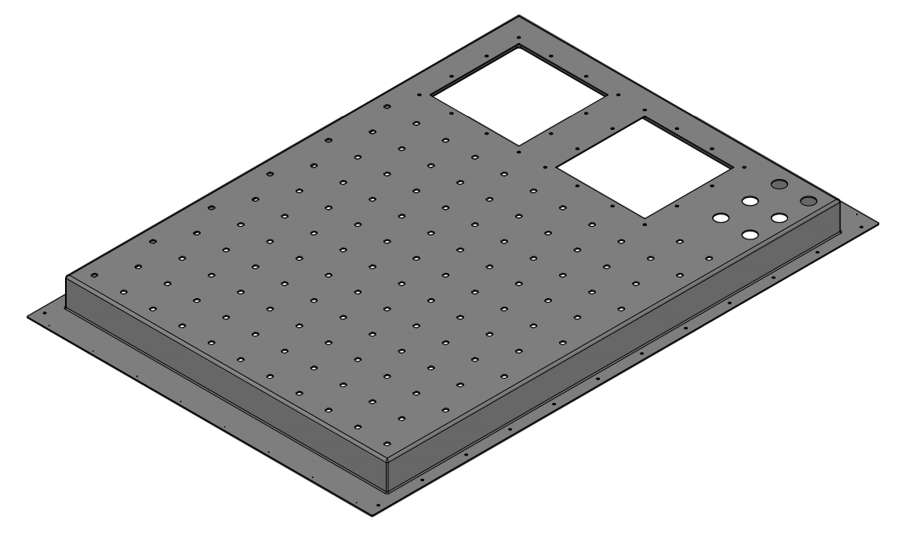
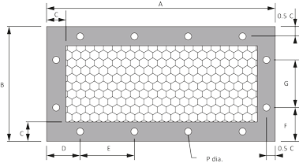
From 2018
SPS BA3 LL Infrastructure: Faraday Cage Renovation with coordination of the modules and racks removal,
New PP design, new honeycomb window and ventilation system, false floor, false roof, LED lightning, inside walls paint, new temperature and fire detection, cable rails installation, Coordination of cable install to tunnel outside and inside (Cage), RF quality cables measurements with FSU supervision, furnitures purchase and installation (desks, ESD chairs, computers, cupboards, tools cupboard). Respect of CERN Rules (VIC, Fire Permit, Impact, EPI, radioactive materials transport, …). Docs and photos on DFS, CERN Wikis, EDMS.
Start-up of the LL System going on.
Notes:
En 2018 je prends la responsabilité de l'infrastructure LIU BA3 Faraday Cage Renovation
où des centaines de modules devaient etre enlevés,
sa ventilation était hors normes, prennant l'air frais à l'intérieur du Bat 870 au lieu de l'éxterieur
Installation d'un nouveau PP et fenetre nid d'abeille pour la ventilation,
(1 click droite)
Nouveau Système RF avec crates micro TCA qui remplacent les VME vieillissants
Installation EN/EL de nombreux cables Coax 3/8 et 7/8.
-> Très bonne raison pour rénover cette Cage Faraday après 50 ans de bons et loyaux services.
(2 click droite)
Certains câbles EN/EL ne respectaient pas les longueurs électriques, j'ai expliqué à leur spécialiste en quoi nos mesures n'étaient pas concordantes, il n'avait pas modifié le Velocity Factor dans son instrument. Je lui ai aussi parlé du problème des "aliasing" c’est-à-dire le calcul du step frequency max quand les câbles sont très longs et je lui ai donné mon fichier de configuration du VNA, il avait le même modèle VNA.

Slide 11
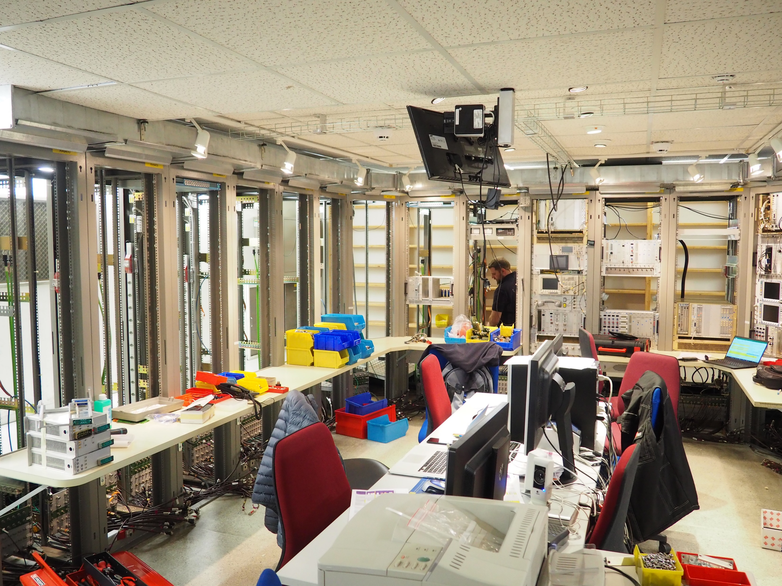
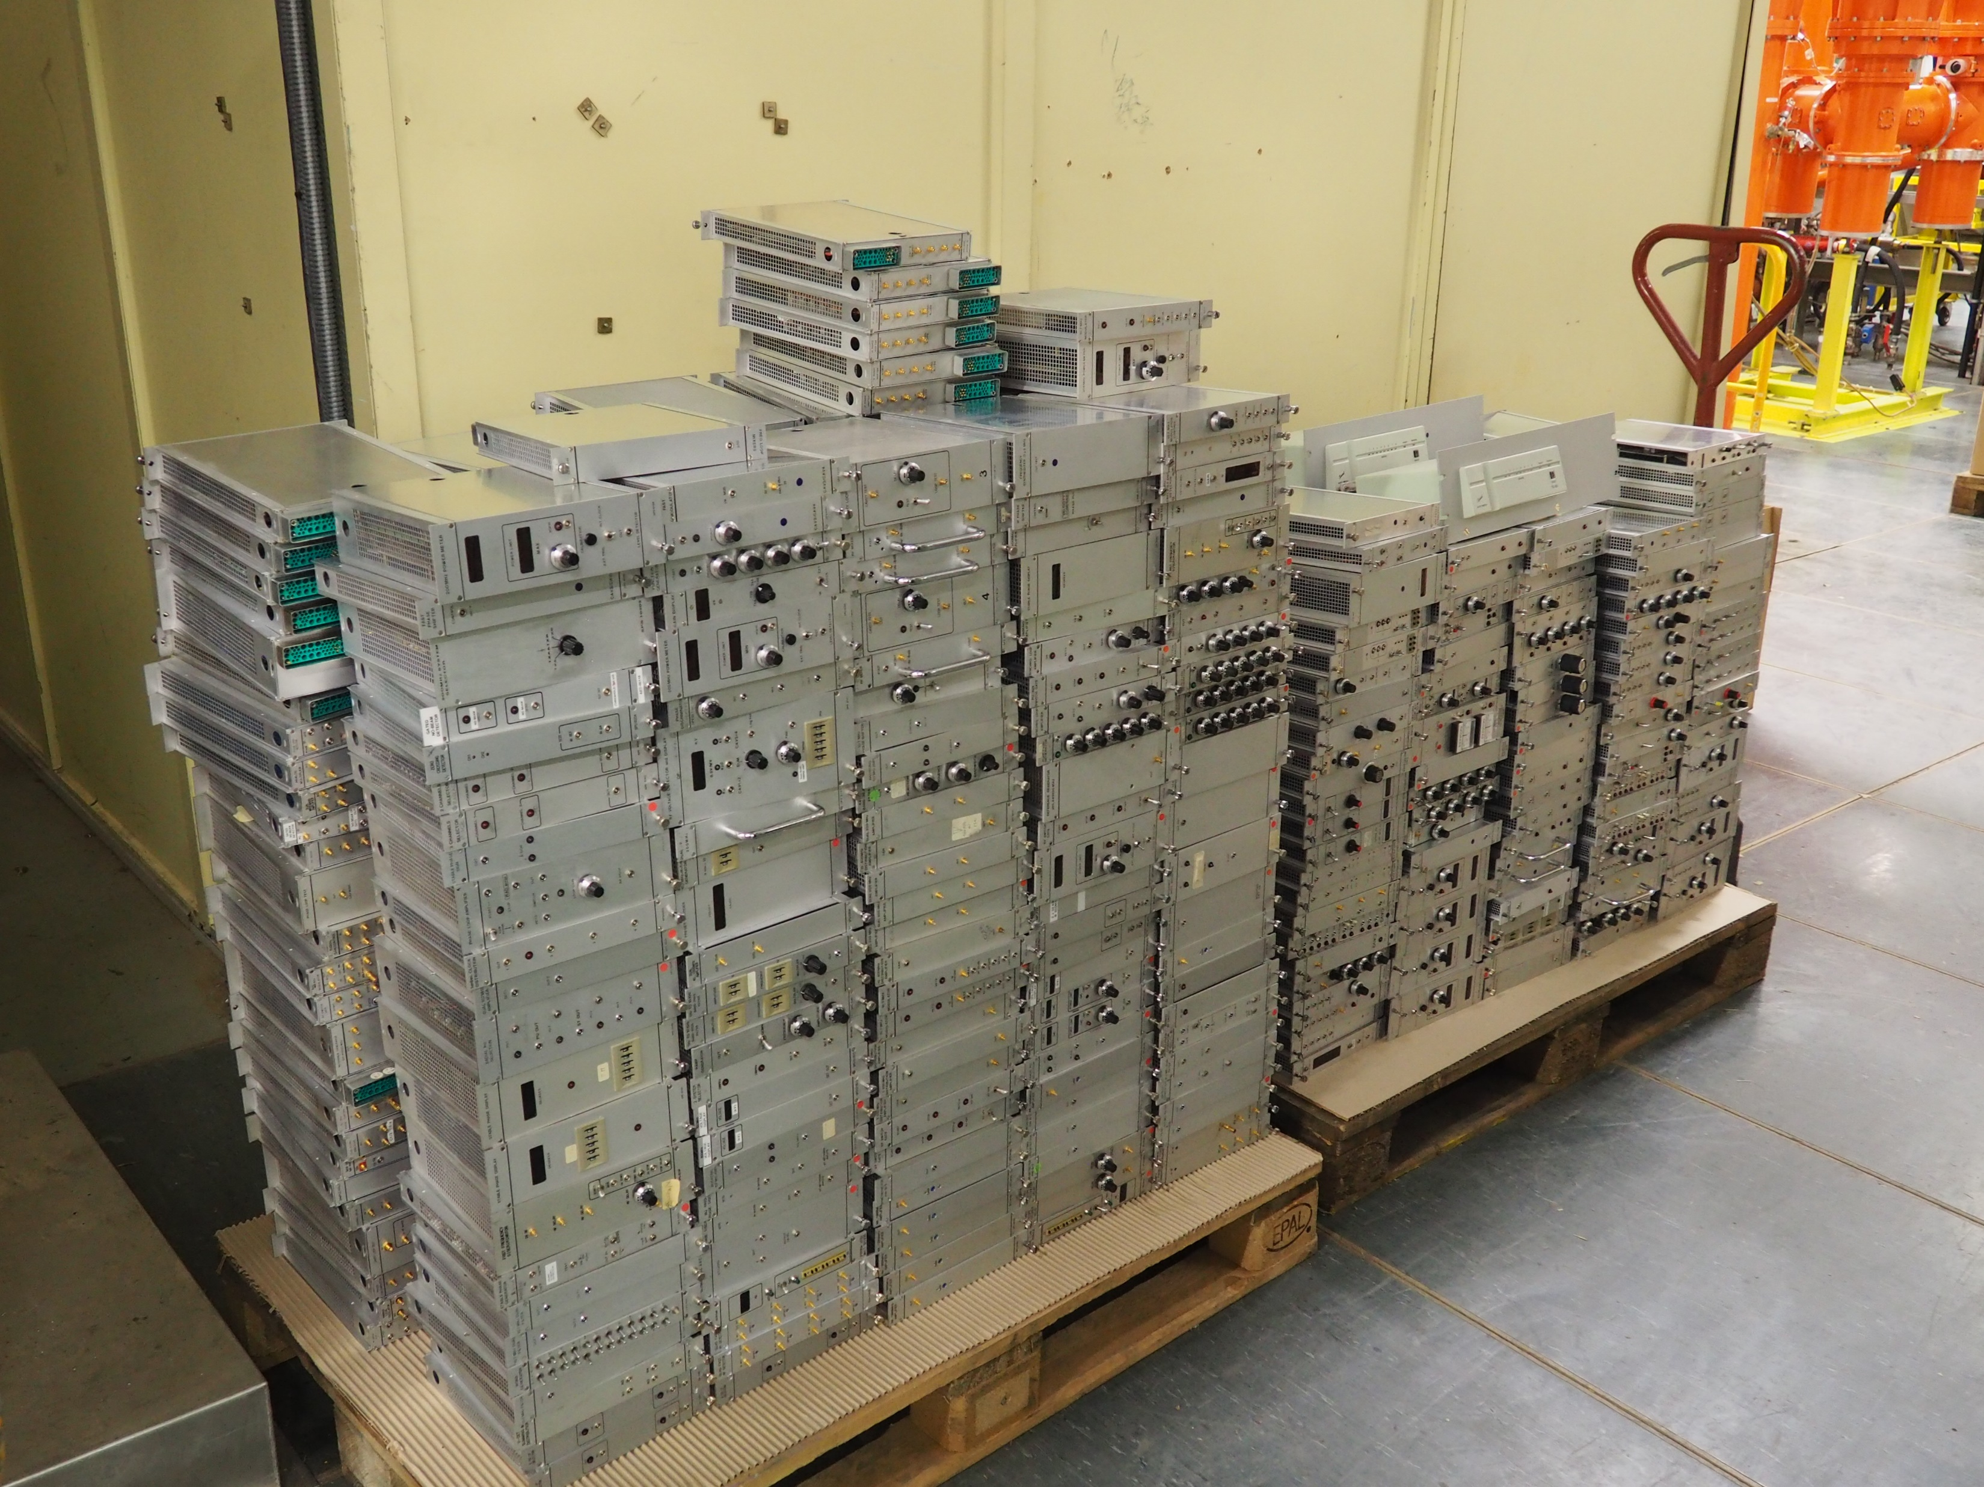
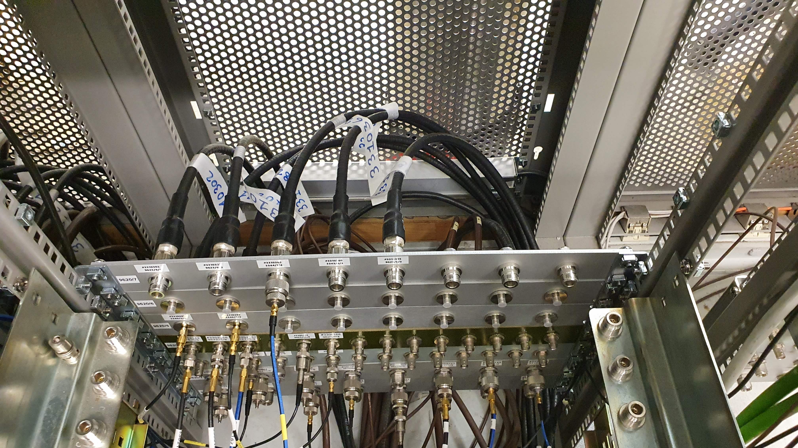
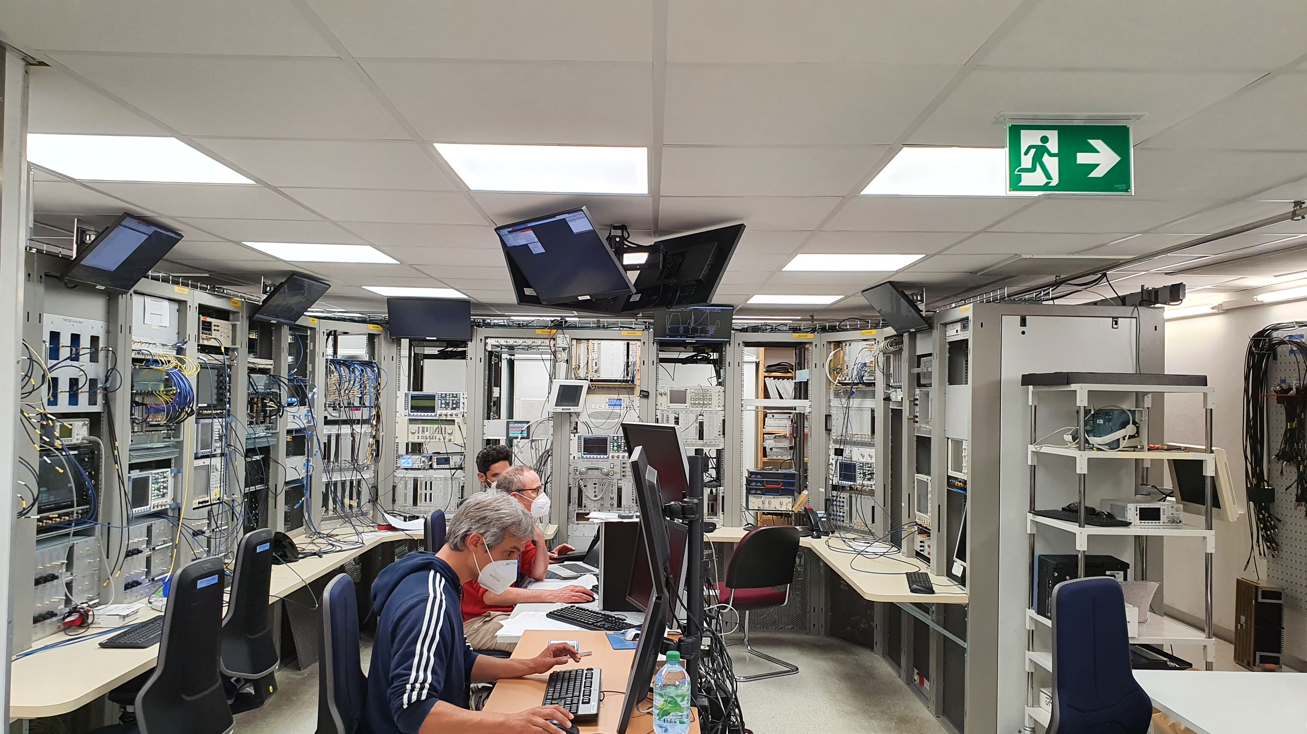
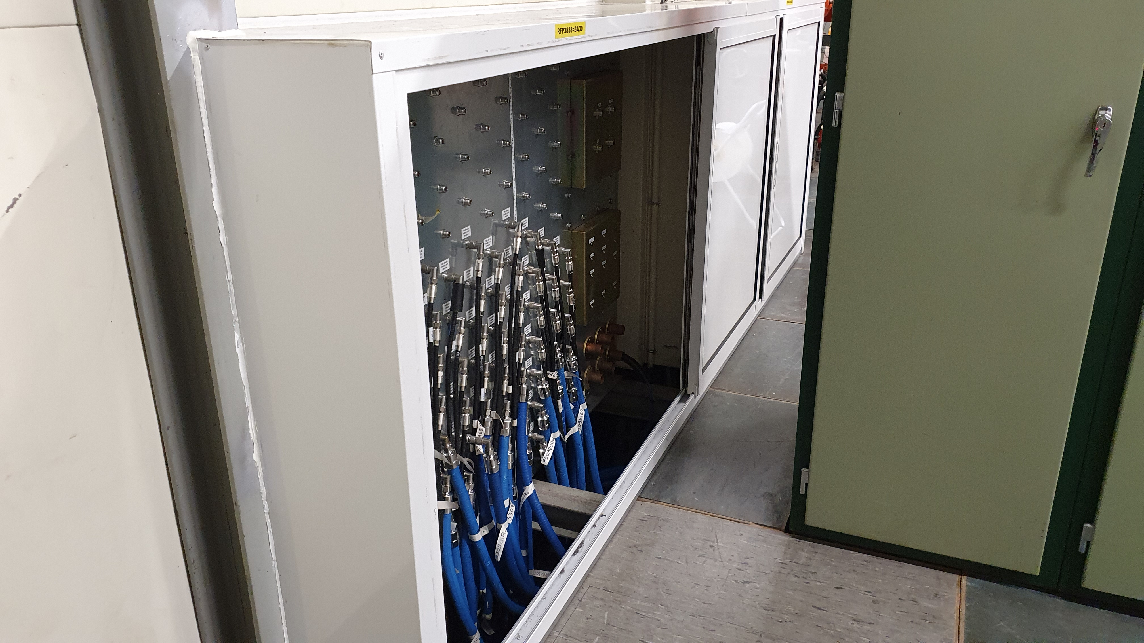
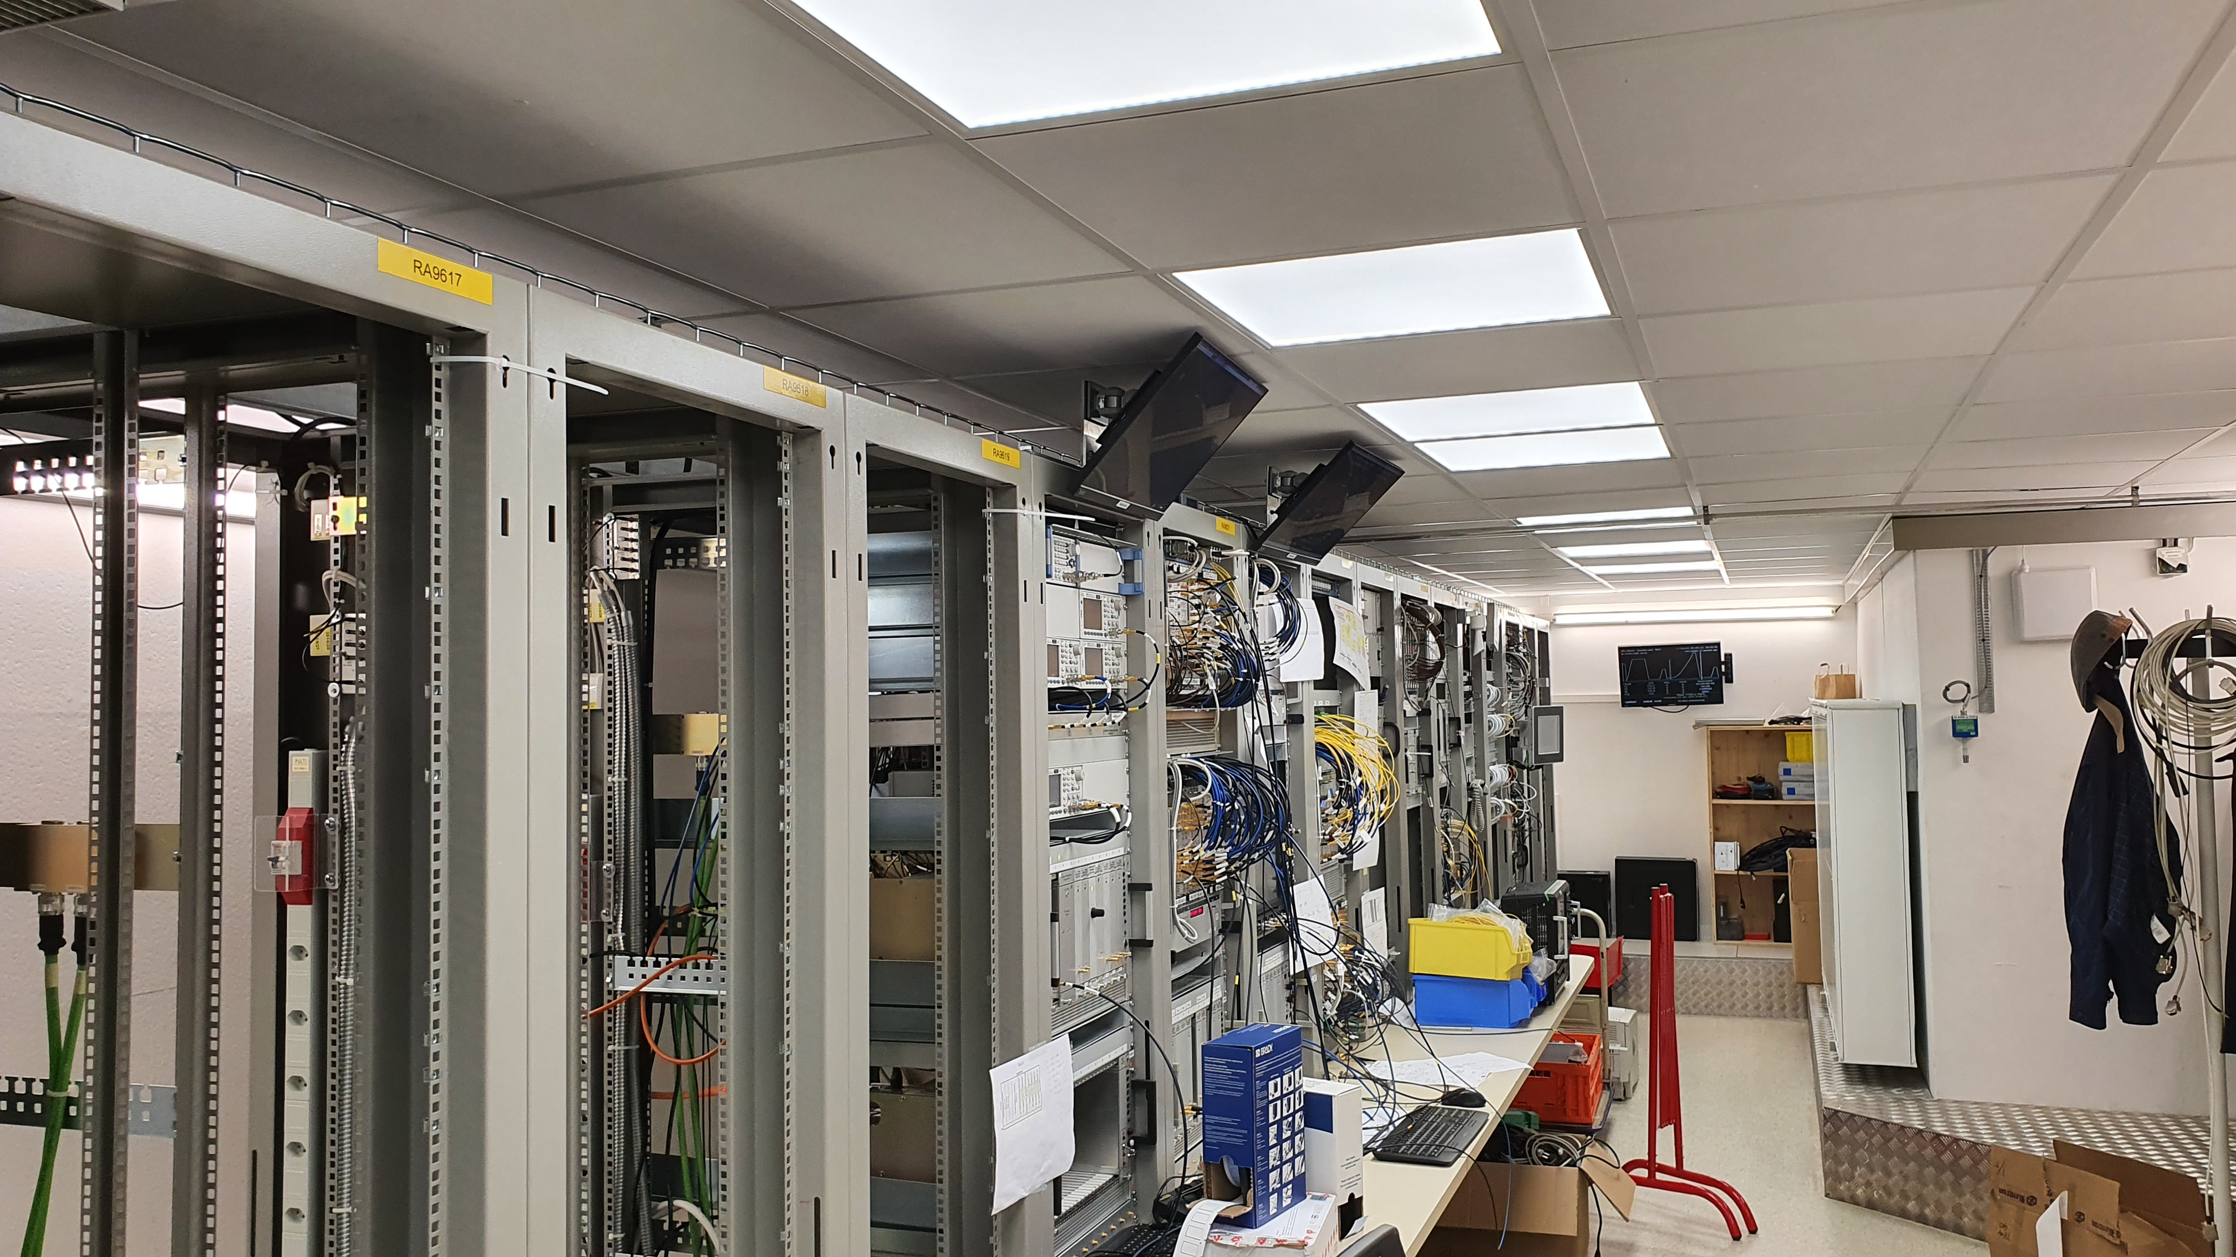
Notes:
Je supervise les FSU pour l'enlèvement des modules et crates, achat et installation des tables, chaises ESD, ordinateurs PC et linux, armoires, coordination des différents Services EN/EL EN/CV, SMB
Demandes de modifications des propositions, par exemple
(1 click droite)
l'illumination était prévue en longues barres suspendues au faux-plafond, j'ai convaincu mes collègues et EN/EL d'installer des dalles LED integrées, EN/EL me disait que c'était impossible car distance trop petite au toit de la cage, j'ai installé moi meme une dalle à l'endroit le plus difficile et prouvé ainsi la faisabilité.
Respect des Règles du CERN en utilisant des EPI, IMPACT, VIC, Permis feu, demandes de transport de matières radioactives pour les Bypass RF,…
Documentation et photos dans DFS, CERN Wikis, EDMS.
Le Start-up SPS a débuté il y a quelques jours.

Slide 12
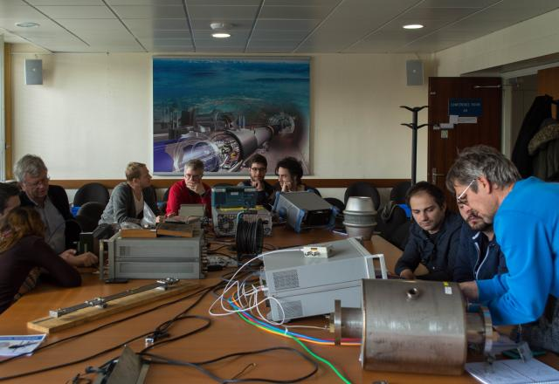
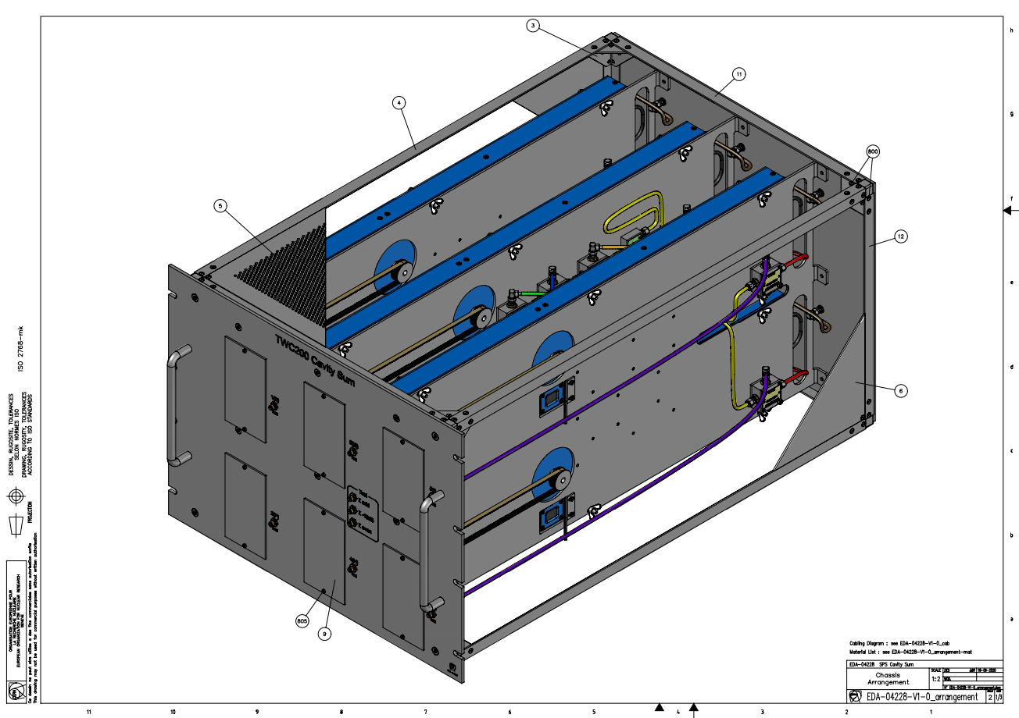
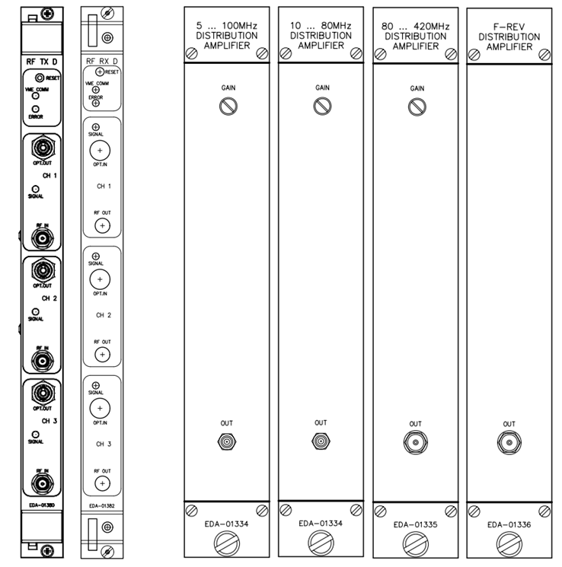
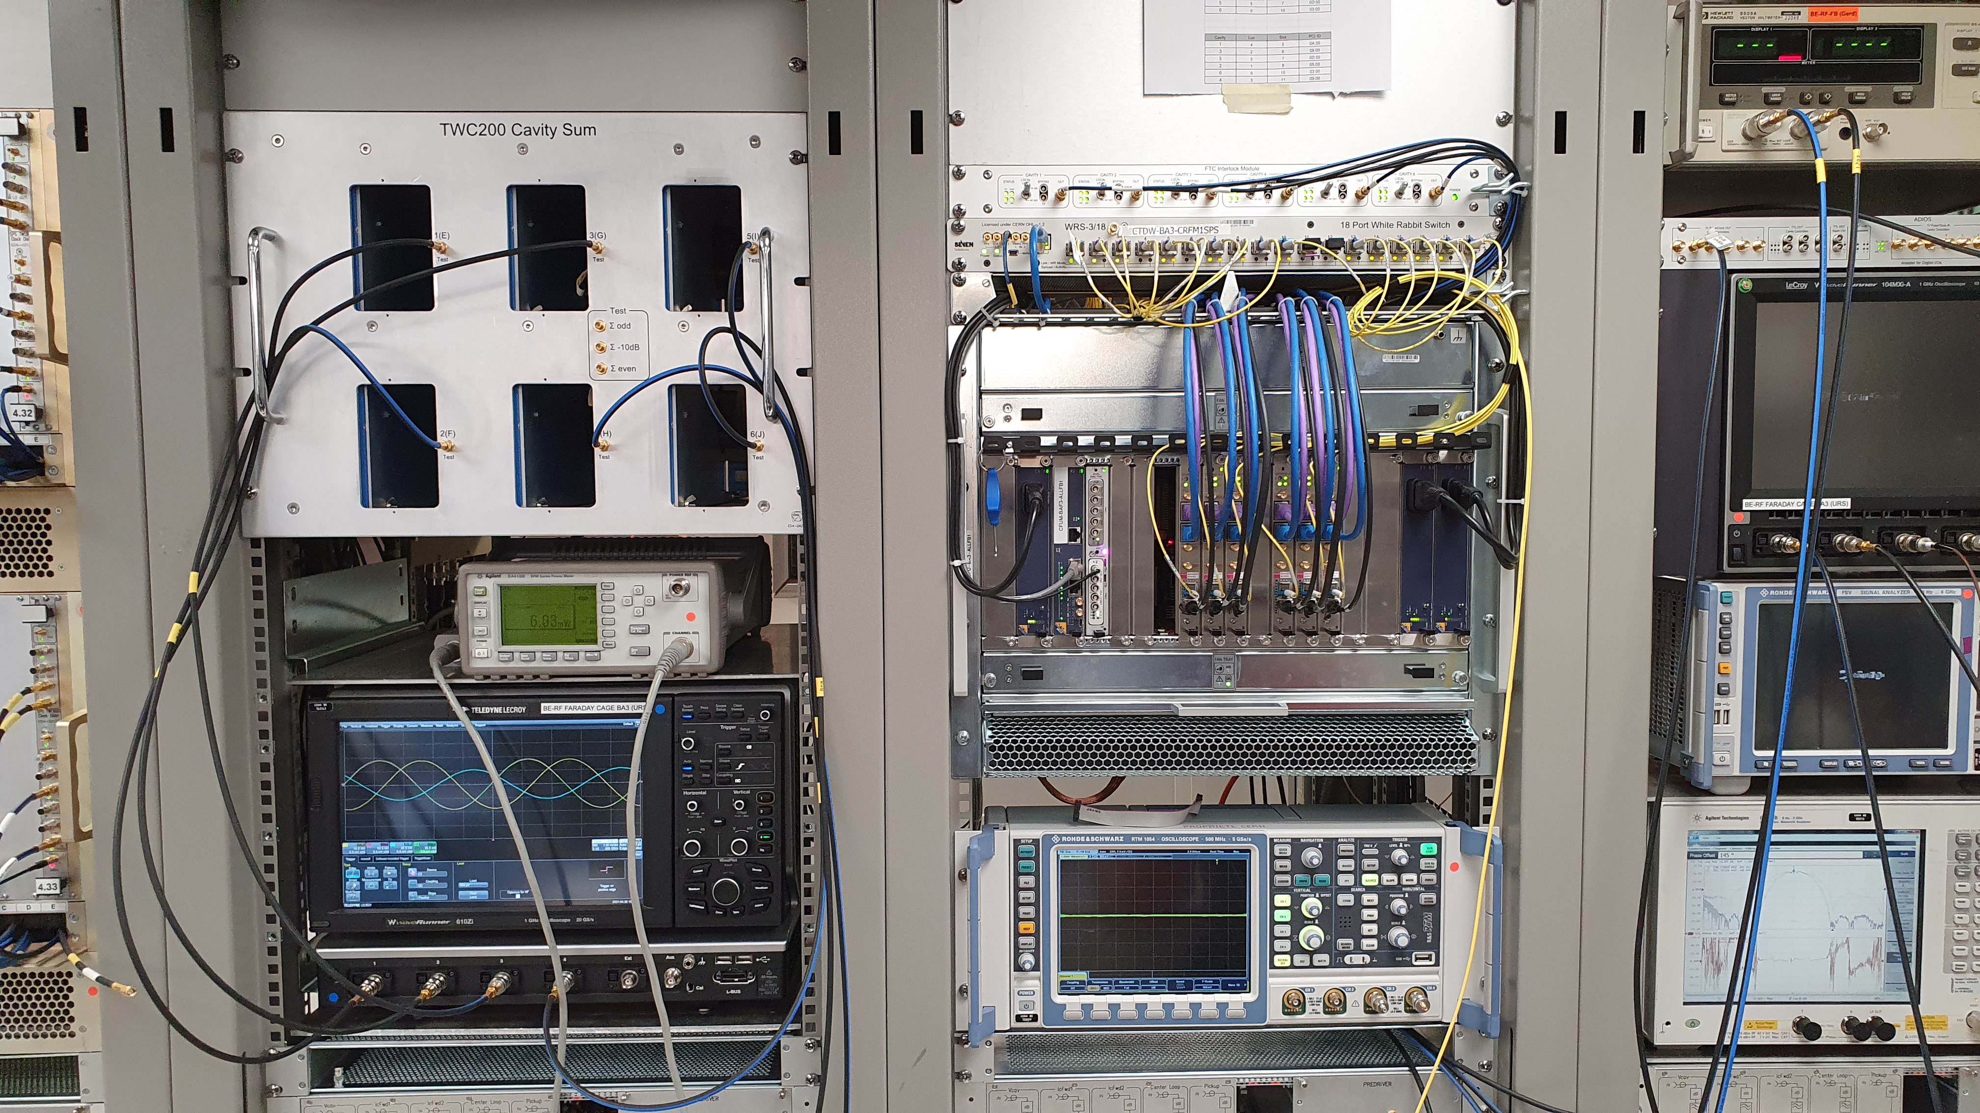
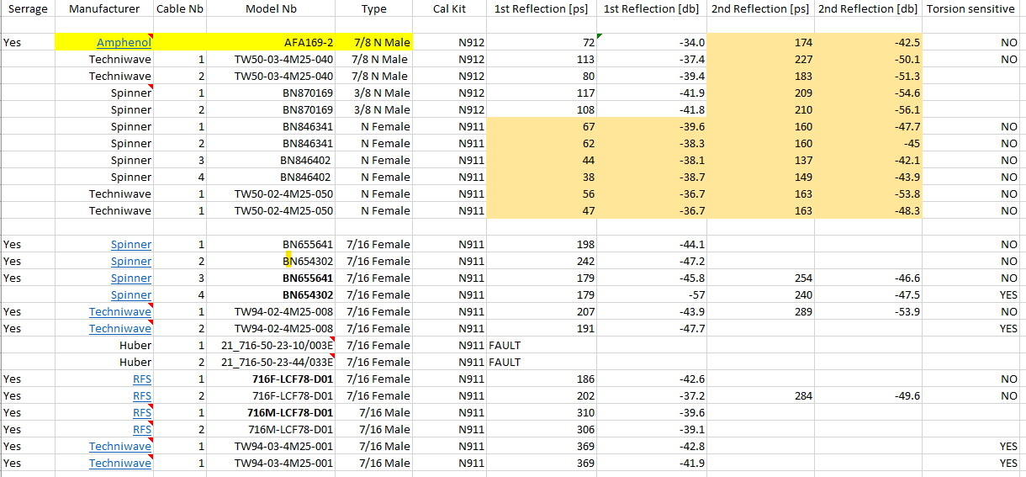
From 2018
Electronics: RF quality evaluation of connectors for coax cables (3/8 and 7/8), selection and purchasing. CrabCav Optical Link.
New versions for Fiber Optic Transmitter EDA-01380 and Receiver EDA-01382 with error corrections, obsolete comps replacement. Coordination of Manufacture/Assembly (CERN Workshop) and test (FSU) for 72 modules with different variants (FREV and FRF). Coordination of Manufacture/Assembly (CERN Workshop) and test (FSU) for 30 modules RF Distri with different variants (FREV and FRF).
Conception of the Cavity Sum Crate for the SPS beam Control, very expensive Variable Phase Shifter selection (IT Invitation to Tender), coordination of it's manufacture and assembly, coordination of installation and cabling on Faraday Cage (FSU).
Notes:
En électronique j'ai fait une étude d'évaluation de la qualité RF de connecteurs coaxiaux de différents fabricants afin d'en sélectionner et acheter, ceci a permis de trouver un connecteur 3/8 plus performant que celui fourni par EN/EL, ils ont donc utilisé notre choix pour les câbles BA3. J'ai fait une nouvelle version des modules émetteur et récepteur optiques pour corriger quelques erreurs et remplacer les composants optiques obsolètes tout en restant compatibles avec les anciens modules, envoi en fabrication de 72 modules et supervision du test et mise en marche par FSU. Ces modules sont utilisés dans la synchro entre SPS et Crab Cavities. Coordination également pour la fabrication et assemblage de 30 modules RF distri.
(1 click droite) Conception du TWC 200MHz Cavity Sum pour le SPS avec appel d'offres pour les Variable Phase Shifters, coordination de la fabrication et assemblage du châssis et composants électroniques, achat des composants Minicircuits, supervision de l'installation et câblage dans le LL par FSU.
(2 click droite) Finalement j'ai aussi donné assistance aux Cours JUAS sur les mesures VNA, c'est un domaine où j'aimerais mieux m'impliquer.

Slide 13
Supervision (from 2018)
FSU supervision
PBS RF Bypass measurements: Khalil Boudess
BA6 RF LL installations: François Rakotoarison, Pascal Bernadat, Kevin Marecaux
SPS Cables measurements: Khalil Boudess, Pascal Bernadat
New 3/8 and 7/8 RF Cables installation: François Rakotoarison, Pascal Bernadat, Khalil Boudess
Fiber Optics modules debugging: Kevin Marecaux, Florence Brigitte Crochon
Cavity Sum installation and cabling: Khalil Boudess
Notes:
A propos de la supervision je ne vais pas répéter ce que vous avez pu lire dans le document envoyé par Philippe Baudrenghien.

Slide 14
Backup Slides
CERN Wikis
https://wikis.cern.ch/display/BERF/SPS+LLRF+Cabling-decabling (with all DICs, cables and connectors dictionnary)
https://wikis.cern.ch/display/BERF/SPS+LLRF+BA3+Faraday+Cage+and+Tunnel+Infrastructure (with all job requests)
BA3 PP and Honeycomb (April 2019)
https://edms.cern.ch/document/2111286/1
https://edms.cern.ch/document/2111287/1
https://edh.cern.ch/Document/SupplyChain/DAI/7733563
BA6 Invitation to Tender for a Faraday Cage (May 2017)
https://edms.cern.ch/document/1750664/4
BA6-BA3 Fiber Link
\\cern.ch\dfs\Departments\AB\Groups\RF\Machines\SPS\LowLevel\CrabCavities\Infrastructure\DIF\Block diagram.pdf
DFS documentation
\\cern.ch\dfs\Departments\AB\Groups\RF\Machines\SPS\LowLevel\Infrastructure\Cabling\DIC
\\cern.ch\dfs\Departments\AB\Groups\RF\Machines\SPS\LowLevel\Infrastructure\FaradayCage\PatchPanels\RFP3838
\\cern.ch\dfs\Departments\AB\Groups\RF\Machines\SPS\LowLevel\Infrastructure\FaradayCage\Photos
\\cern.ch\dfs\Departments\AB\Groups\RF\Machines\SPS\LowLevel\Infrastructure\Cabling\Measurements\2020.03.Measurements
VNA S11 Measurements numbers: 129 cables Cage-Tunnel-BAF3, 54 cables RFP3838-Racks, 487 cables Inside Cage; Total = 670 cables tested
\\cern.ch\dfs\Departments\AB\Groups\RF\Machines\SPS\LowLevel\CrabCavities\Infrastructure\Photos
Presentations
Measurements of the RF-bypasses on the VF of the PSB and the PS
https://indico.cern.ch/event/616762/contributions/2489490/ (2017.03.16)
PSB RF Bypasses for the L4 period, presentation to FB section (2017.06.06)
https://cern.ch/jbe/CERN/Flanges/2017.06.06.JoaoPSBrfBypasses.pptx
CERN Presentation at my birth town (2015.11.29)
https://cern.ch/jbe/CERN/Visits/CERN.PresentationPT.pptx
Ions LHC Master/Slave DDS Presentation to FB Section
https://edms.cern.ch/document/997836/1 (2011)
(IPAC'10) CERN LEIR Digital RFLL
https://accelconf.web.cern.ch/IPAC10/papers/tupea057.pdf (2010, co-author)
The PS One Turn Delay Feedback
\\cern.ch\dfs\Departments\AB\Groups\RF\Machines\PS\LowLevel\MiscPresentations\2003.03.31.One Turn Delay Feedback.ppt
Notes:
J'ai ajouté quelques Backup Slides avec les références de toute la documentation que j'ai pu établir

Slide 15
Backup Slides
RF Bypasses https://edms.cern.ch/document/434204/1 (PS)
https://edms.cern.ch/document/1579881/1 (PSB)
Electronic Modules
TWC200 Cavity Sum (2020) https://edms.cern.ch/item/EDA-04228-V1-0/0
Fiber Optic Transmitter/Receiver new versions (2018)
https://edms.cern.ch/item/EDA-01380-V6-0/0
https://edms.cern.ch/item/EDA-01382-V6-0/0
Documentation (Bloc Diagram, Setting Up, …) \\cern.ch\dfs\Departments\AB\Groups\RF\Machines\LHC\LowLevel\Modules\RF_TX_D
\\cern.ch\dfs\Departments\AB\Groups\RF\Machines\LHC\LowLevel\Modules\RF_RX_D
SPS Ions Master/Slave DDS (2016) https://edms.cern.ch/project/EDA-01990 https://edms.cern.ch/project/EDA-02017
Documentation (Bloc Diagram, Setting Up, …) \\cern.ch\dfs\Departments\AB\Groups\RF\Machines\SPS\LowLevel\Modules\MasterDDS
\\cern.ch\dfs\Departments\AB\Groups\RF\Machines\SPS\LowLevel\Modules\SlaveDDS
SPS Frequency Program DSP (2016) https://edms.cern.ch/document/1399781/1
Documentation (Bloc Diagram, Setting Up, …) \\cern.ch\dfs\Departments\AB\Groups\RF\Machines\SPS\LowLevel\Modules\SlaveDDS
LHC Dual Frequency Program (2012) https://edms.cern.ch/project/EDA-01866
Documentation (Bloc Diagram, Setting Up, …) \\cern.ch\dfs\Departments\AB\Groups\RF\Machines\SPS\LowLevel\Modules\SlaveDDS
LHC AnalogDemod (2007) https://edms.cern.ch/project/EDA-01494
Documentation (Bloc Diagram, Setting Up, …) \\cern.ch\dfs\Departments\AB\Groups\RF\Machines\SPS\LowLevel\Modules\SlaveDDS
CERN LEIR DSP Website (2003) http://cern.ch/project-leir-dsp-bc
Notes:
Les résultats des mesures d'impédance des RF Bypass sont ajoutés chaque année, il y a aussi le modules et le site web LEIR DSP

Slide 16
Backup Slides
Electronic Modules (before 2000)
GFA Splitter, RF Switch, Frequency Divider, Triple DC SP2T, Smooth SP2T, Div Freq, B Train Interface, Optical Serial Link Emitter and Receiver
Some of them with notes published:
Triple DC SP2T, CERN-PS-RF-Note-2000-02
https://cds.cern.ch/record/960148
CERN-PS-RF-NOTE-96-08 Frequency divider PS/RF-LL 2109
https://cds.cern.ch/record/961874
https://cds.cern.ch/record/960137
PS-RF-Note-98-07 B-Train Interface (on my folder documents)
Notes
CERN's LEIR Digital LLRF : system overview and operational experience (2012, co-author)
https://cds.cern.ch/record/1287899
The LHC RF System - Experience with beam operation (2011, co-author)
https://cds.cern.ch/record/1378471
Hardware and Initial Beam Commissioning of the LHC RF Systems (2008, co-author)
https://cds.cern.ch/record/1176380
CERN-PS-RF-NOTE-2002-217 Coupling impedance measurements with the coaxial wire method on the CPS RF bypass
https://cds.cern.ch/record/960437
CERN-PS-RF-NOTE-99-02 A test of the phase pick-ups used in the PSB and a suggested modification (co-author)
Notes:
Et du plus ancien.

Slide 17
Factors Analysis
1c Knowledge: Beam Control Systems with its various FBs, MDs, Electronic modules (Master-Slave DDS), VNA meas. (S11, S21).
2c Supervision: Outside Firms, Other Departments Services (EN/EL, EN/CV, SMB,…) FSU jobs, Students jobs.
3d Relations: Validation of SPS Tunnel cables length, Choice of BA3 FC lightning, economy purchases, Visits guide & conference speaker.
4e Prob resol: PSB RF Bypass collar refurb and measurements new method (security changes).
5d Innovation: S11 measurements ALARA, Stickers type Bypasses, obsolete comps replacement on fiber optic modules.
6e Results resp: Ext. Firm/Services Coordination, 1L1 RF Bypass validated.
7d Info manag: Docs/photos on DFS, CERN Wikis, EDMS, assist F. Caspers on VNA courses JUAS, CAS, share S11 meas. method to EN/EL.
8d Rules appl: (or external contacts) While respecting CERN rules I made contacts with external firms and am Cern Guide and Speaker.
9c Languages: Portuguese. native, French as native, English almost as French, Spanish spoken and written, Italian comprehensive and few words.
Notes:
Ce slide c'est mon analyse des facteurs de promotion que je vais effacer avant de vous envoyer cette présentation.

Slide 18
Notes:
Je vous remercie beaucoup de votre attention et (click droite) passons aux questions.

